Slide 1
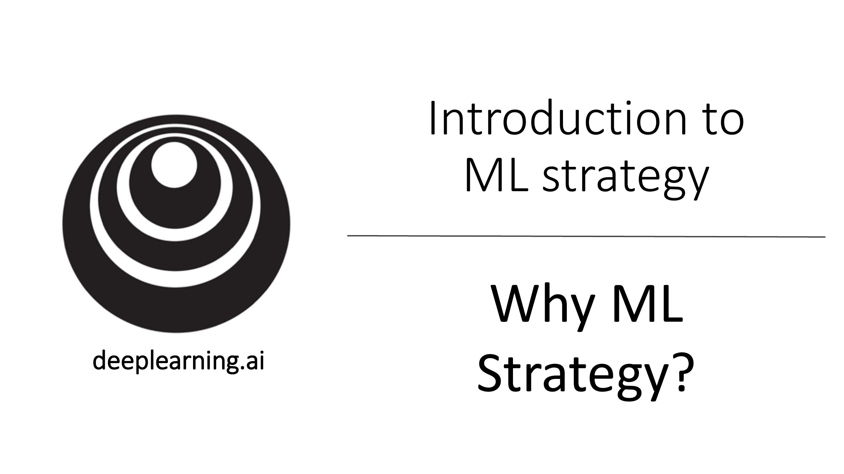

Slide 2
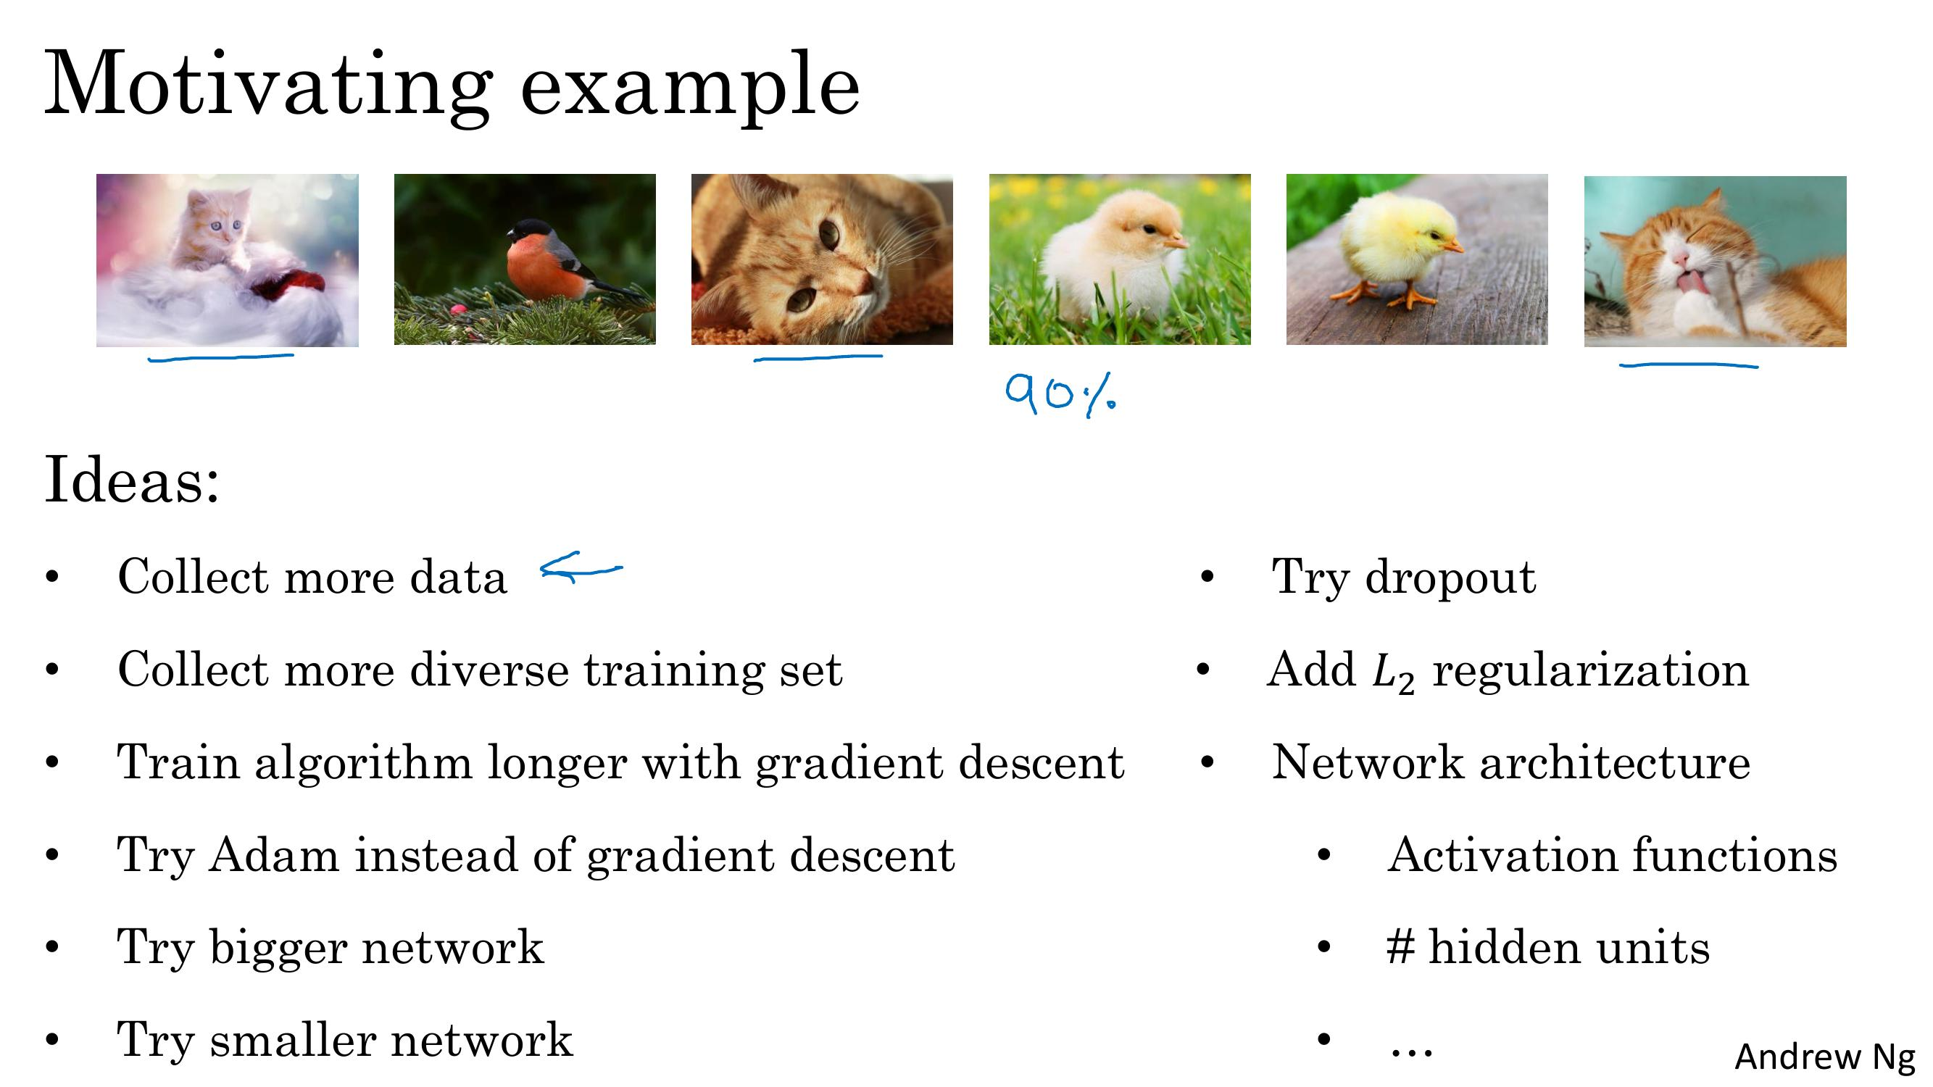
Notes:
因为每个方法的时间成本都很大，所以我们需要知道：怎样才能知道哪些方法值得去尝试，哪些方法可以放心的丢掉？

Slide 3
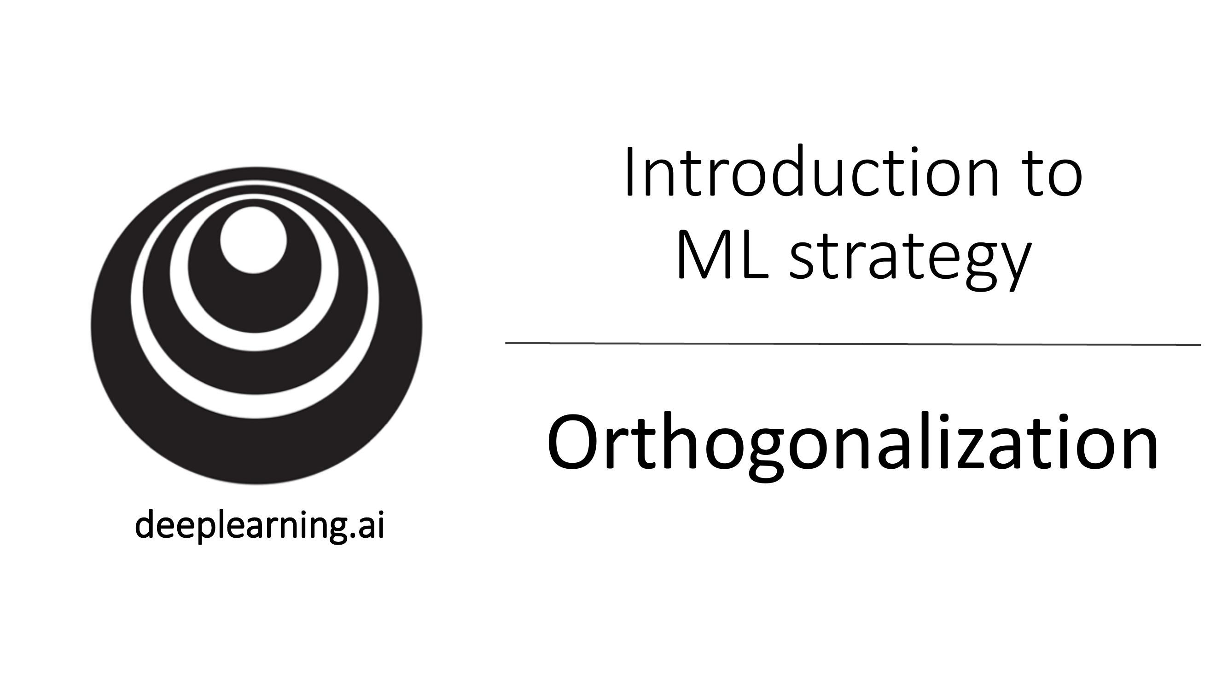
Notes:
正交化：使你要调整的变量之间都是正交关系，不相互影响。否则就很难将整个系统调整到我们希望的状态。

Slide 4
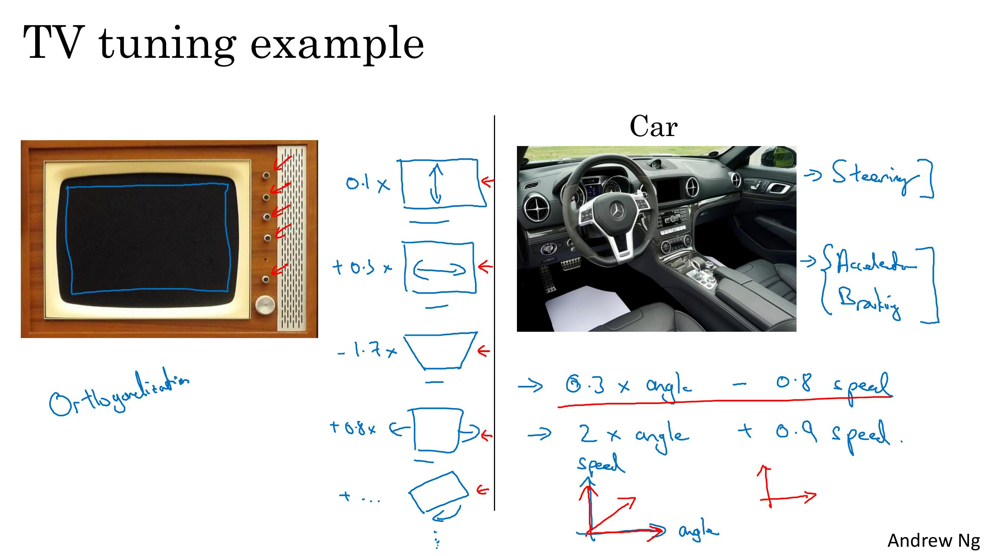

Slide 5
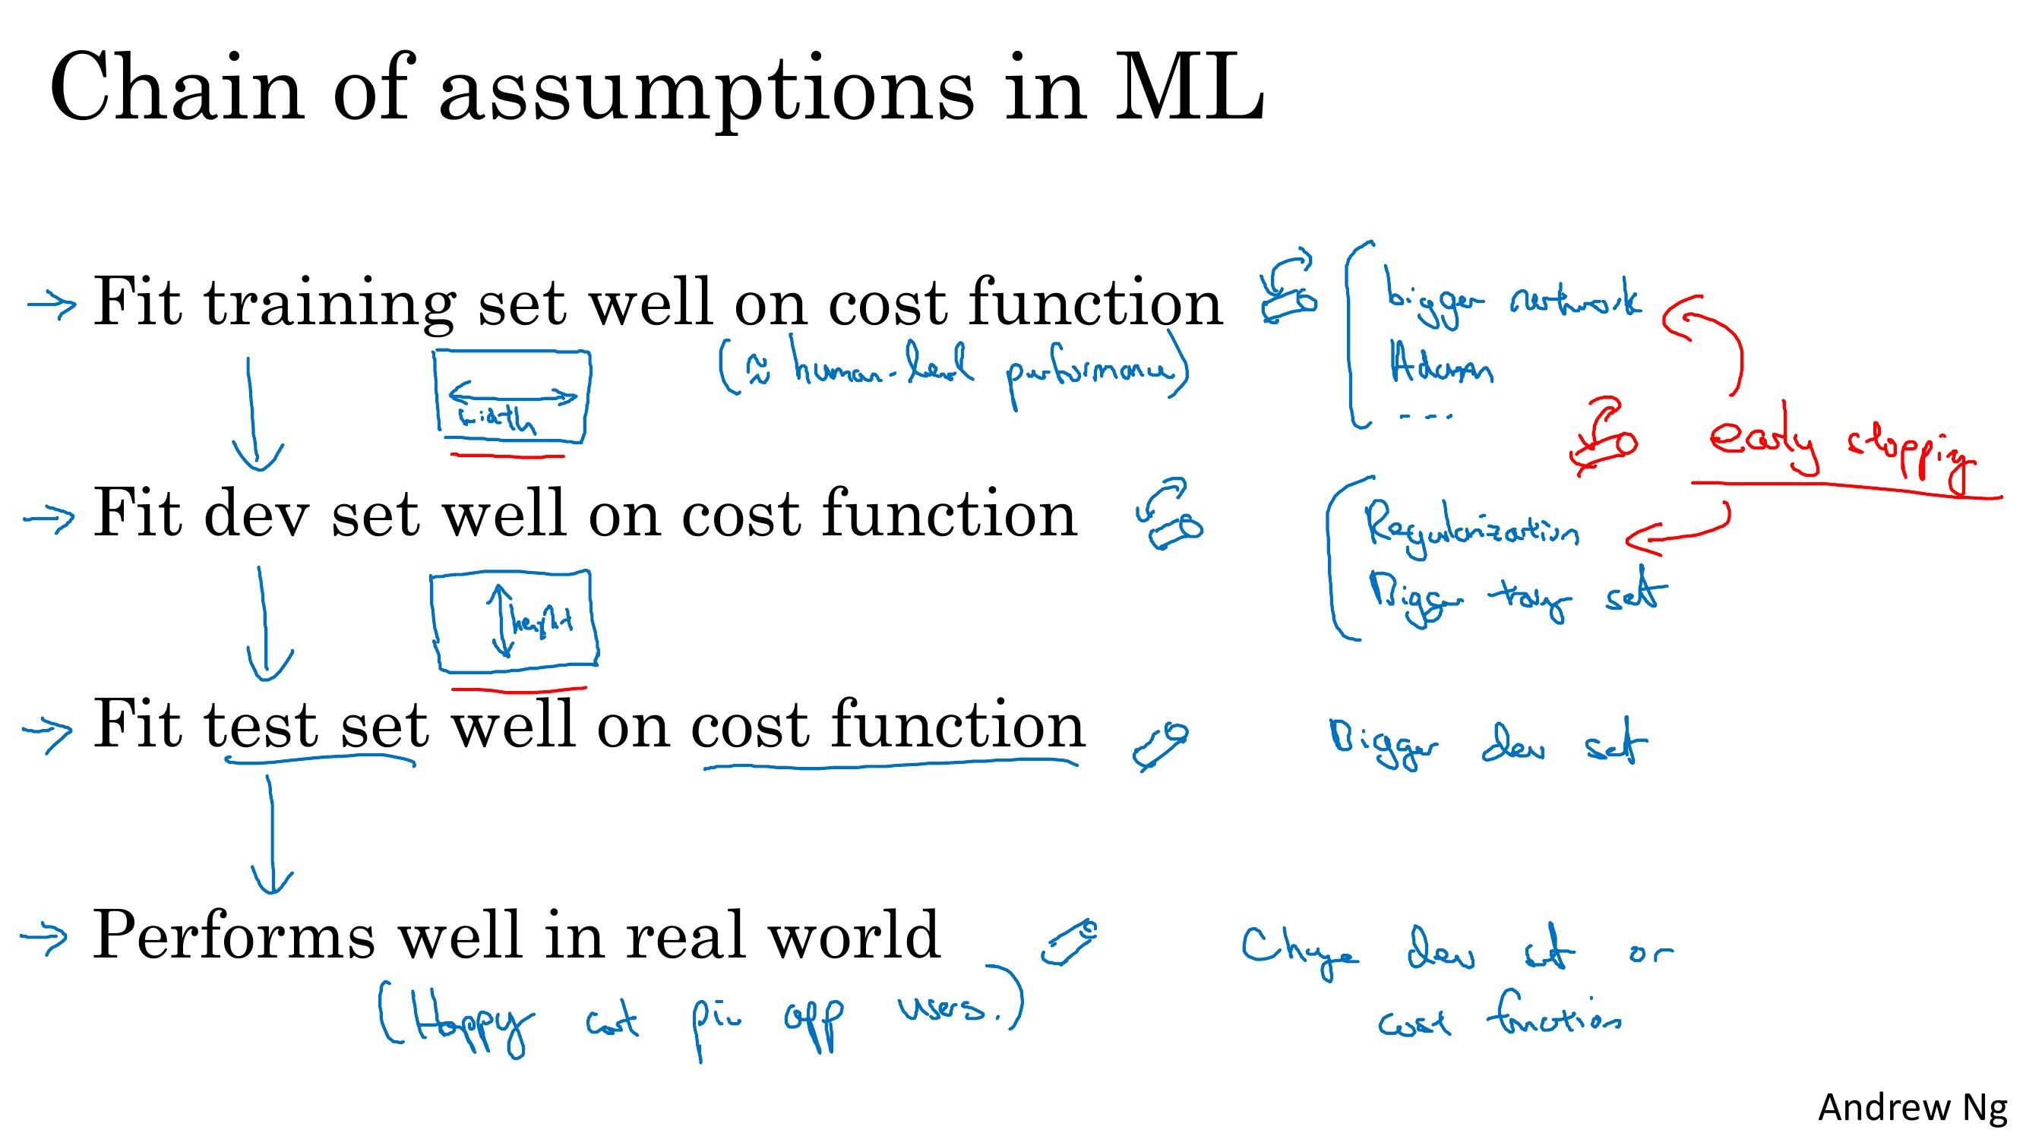
Notes:
对于出现的问题（左边），我们可以用右边的方法去调整（右边蓝色）。但是一般不用early stopping的方法，因为这个方法同时影响两个结果，不是一个正交的调试方法。

Slide 6
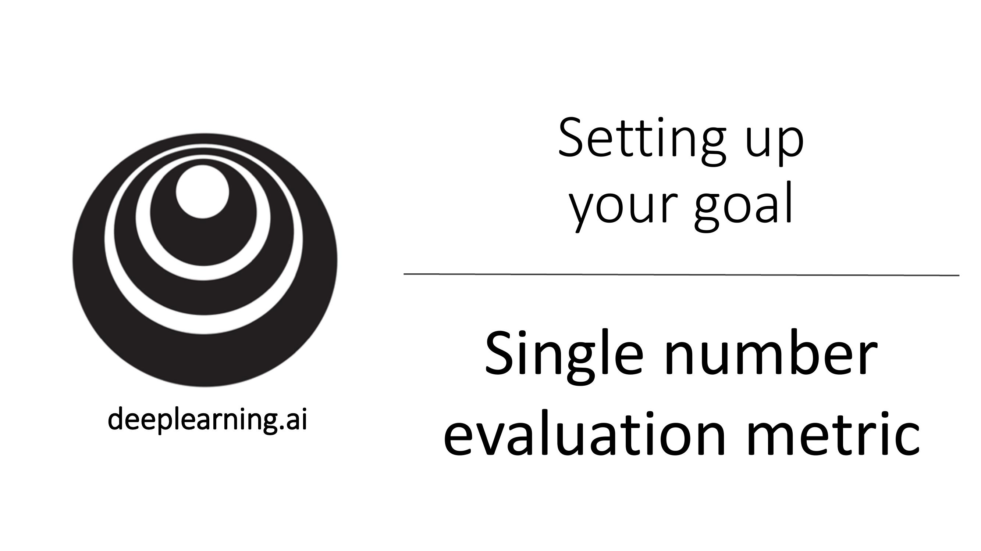

Slide 7
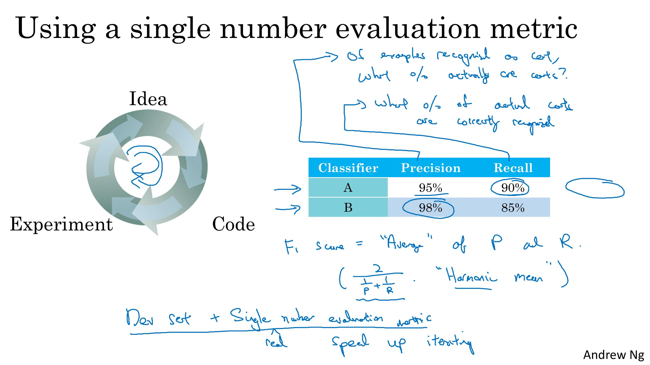

Slide 8
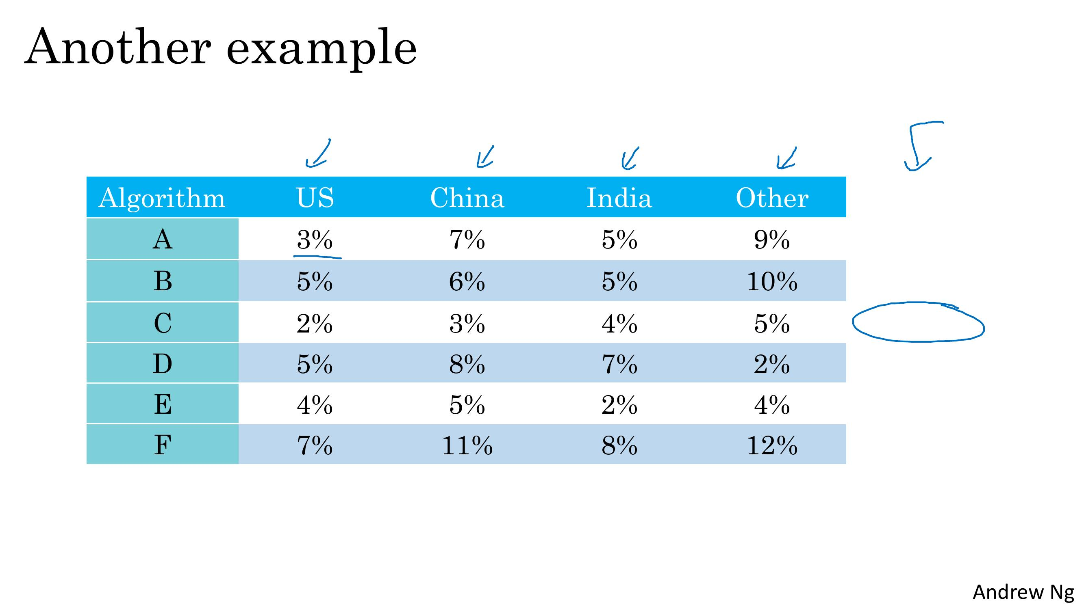

Slide 9
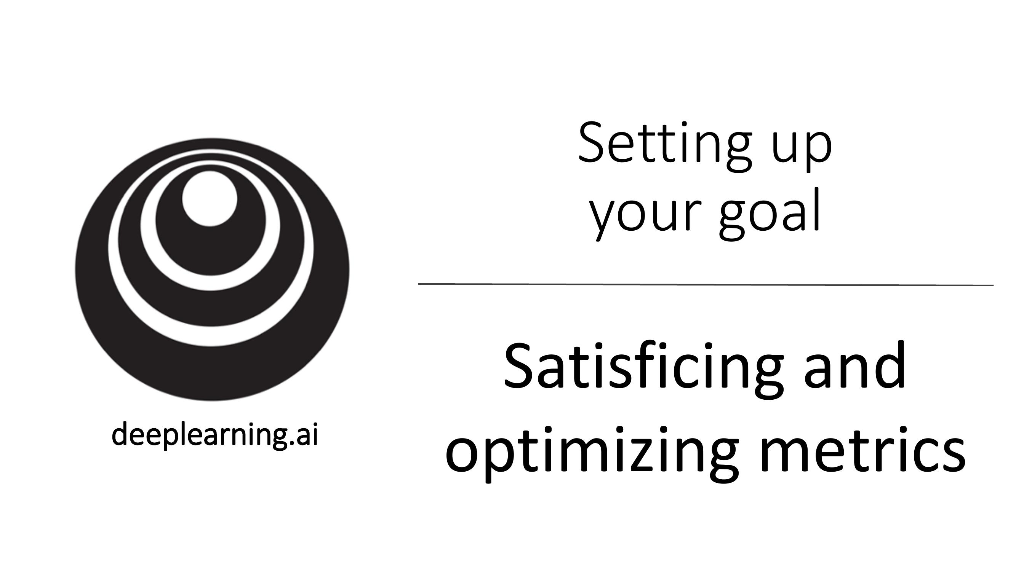

Slide 10
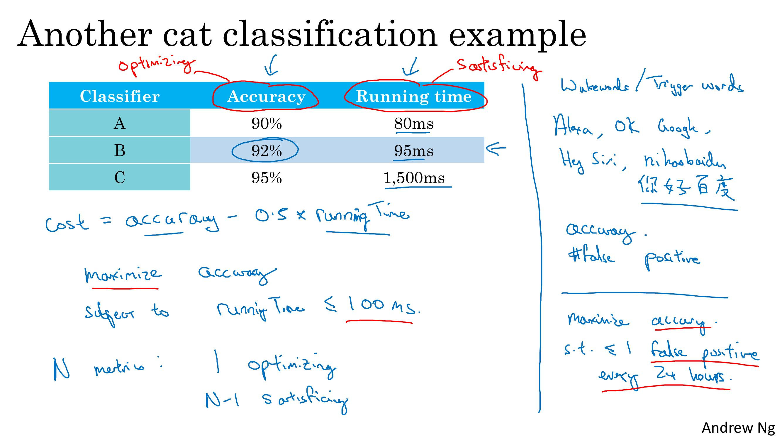

Slide 11
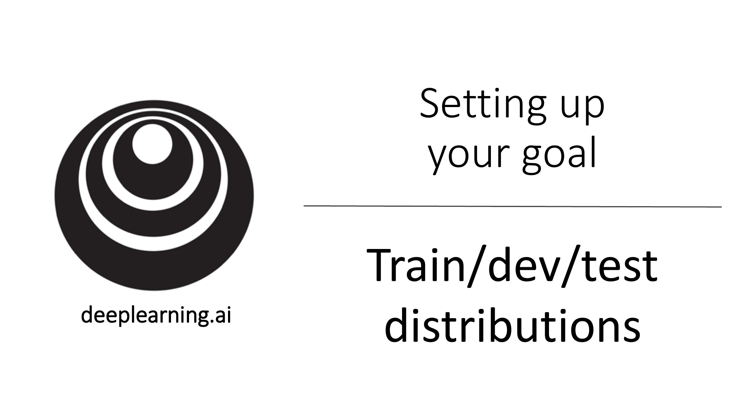

Slide 12
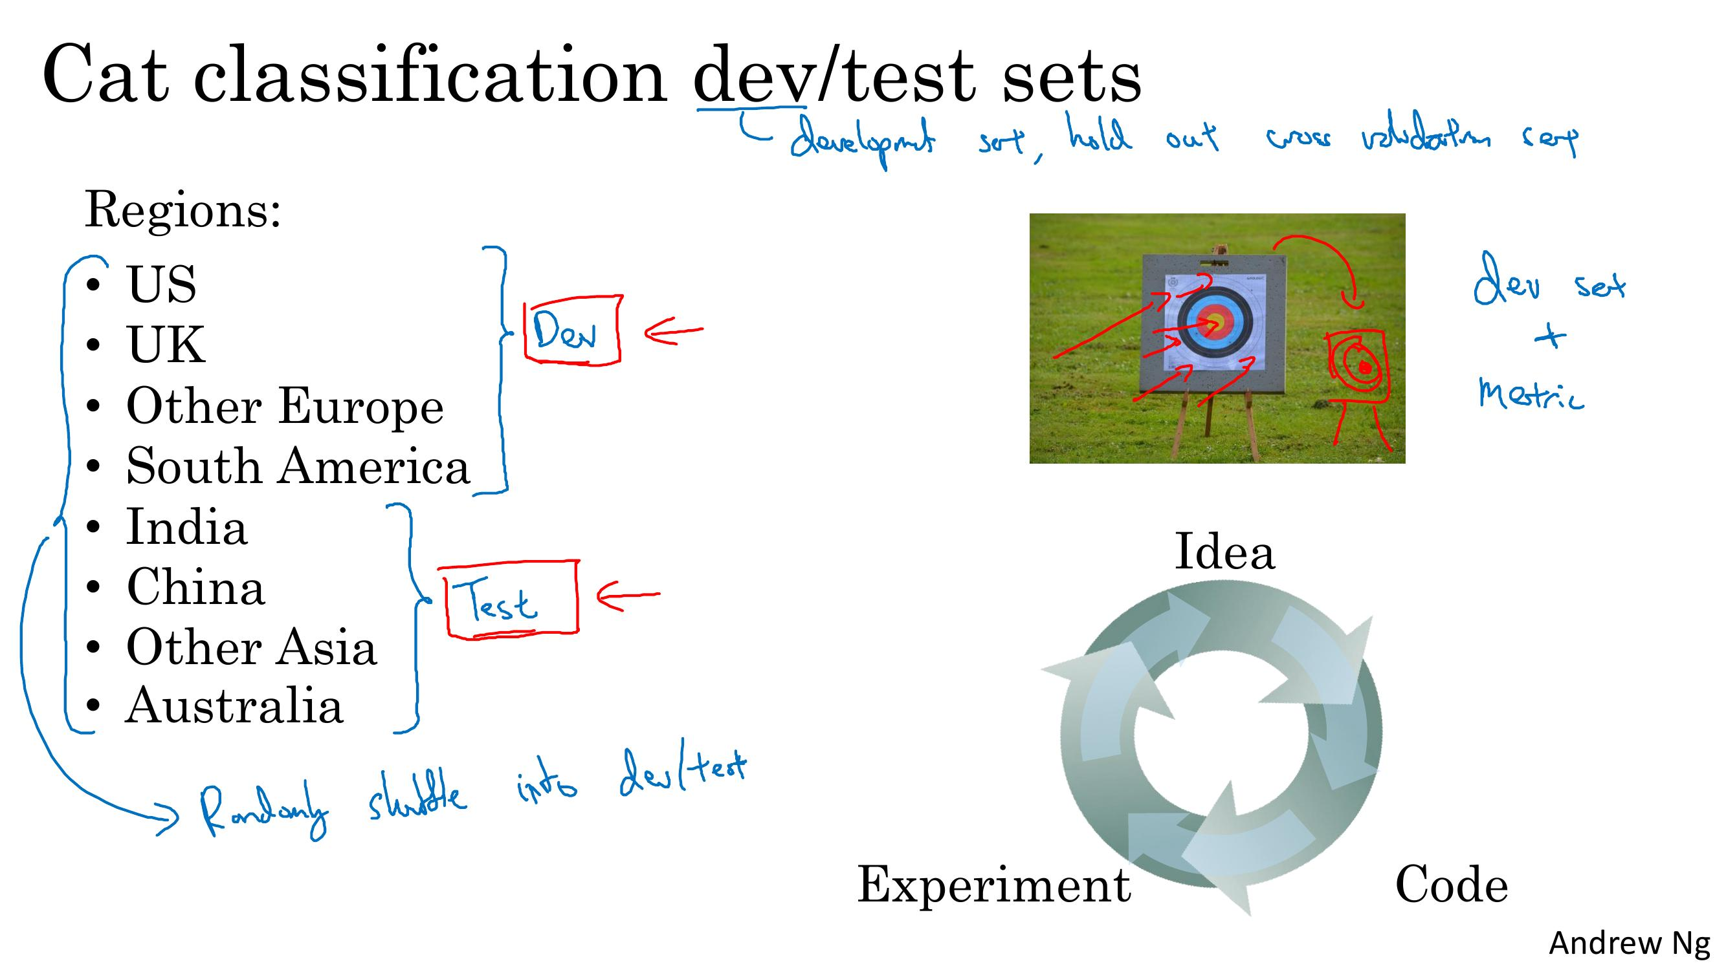
Notes:
Dev set和Test set要有相同的分布。

Slide 13
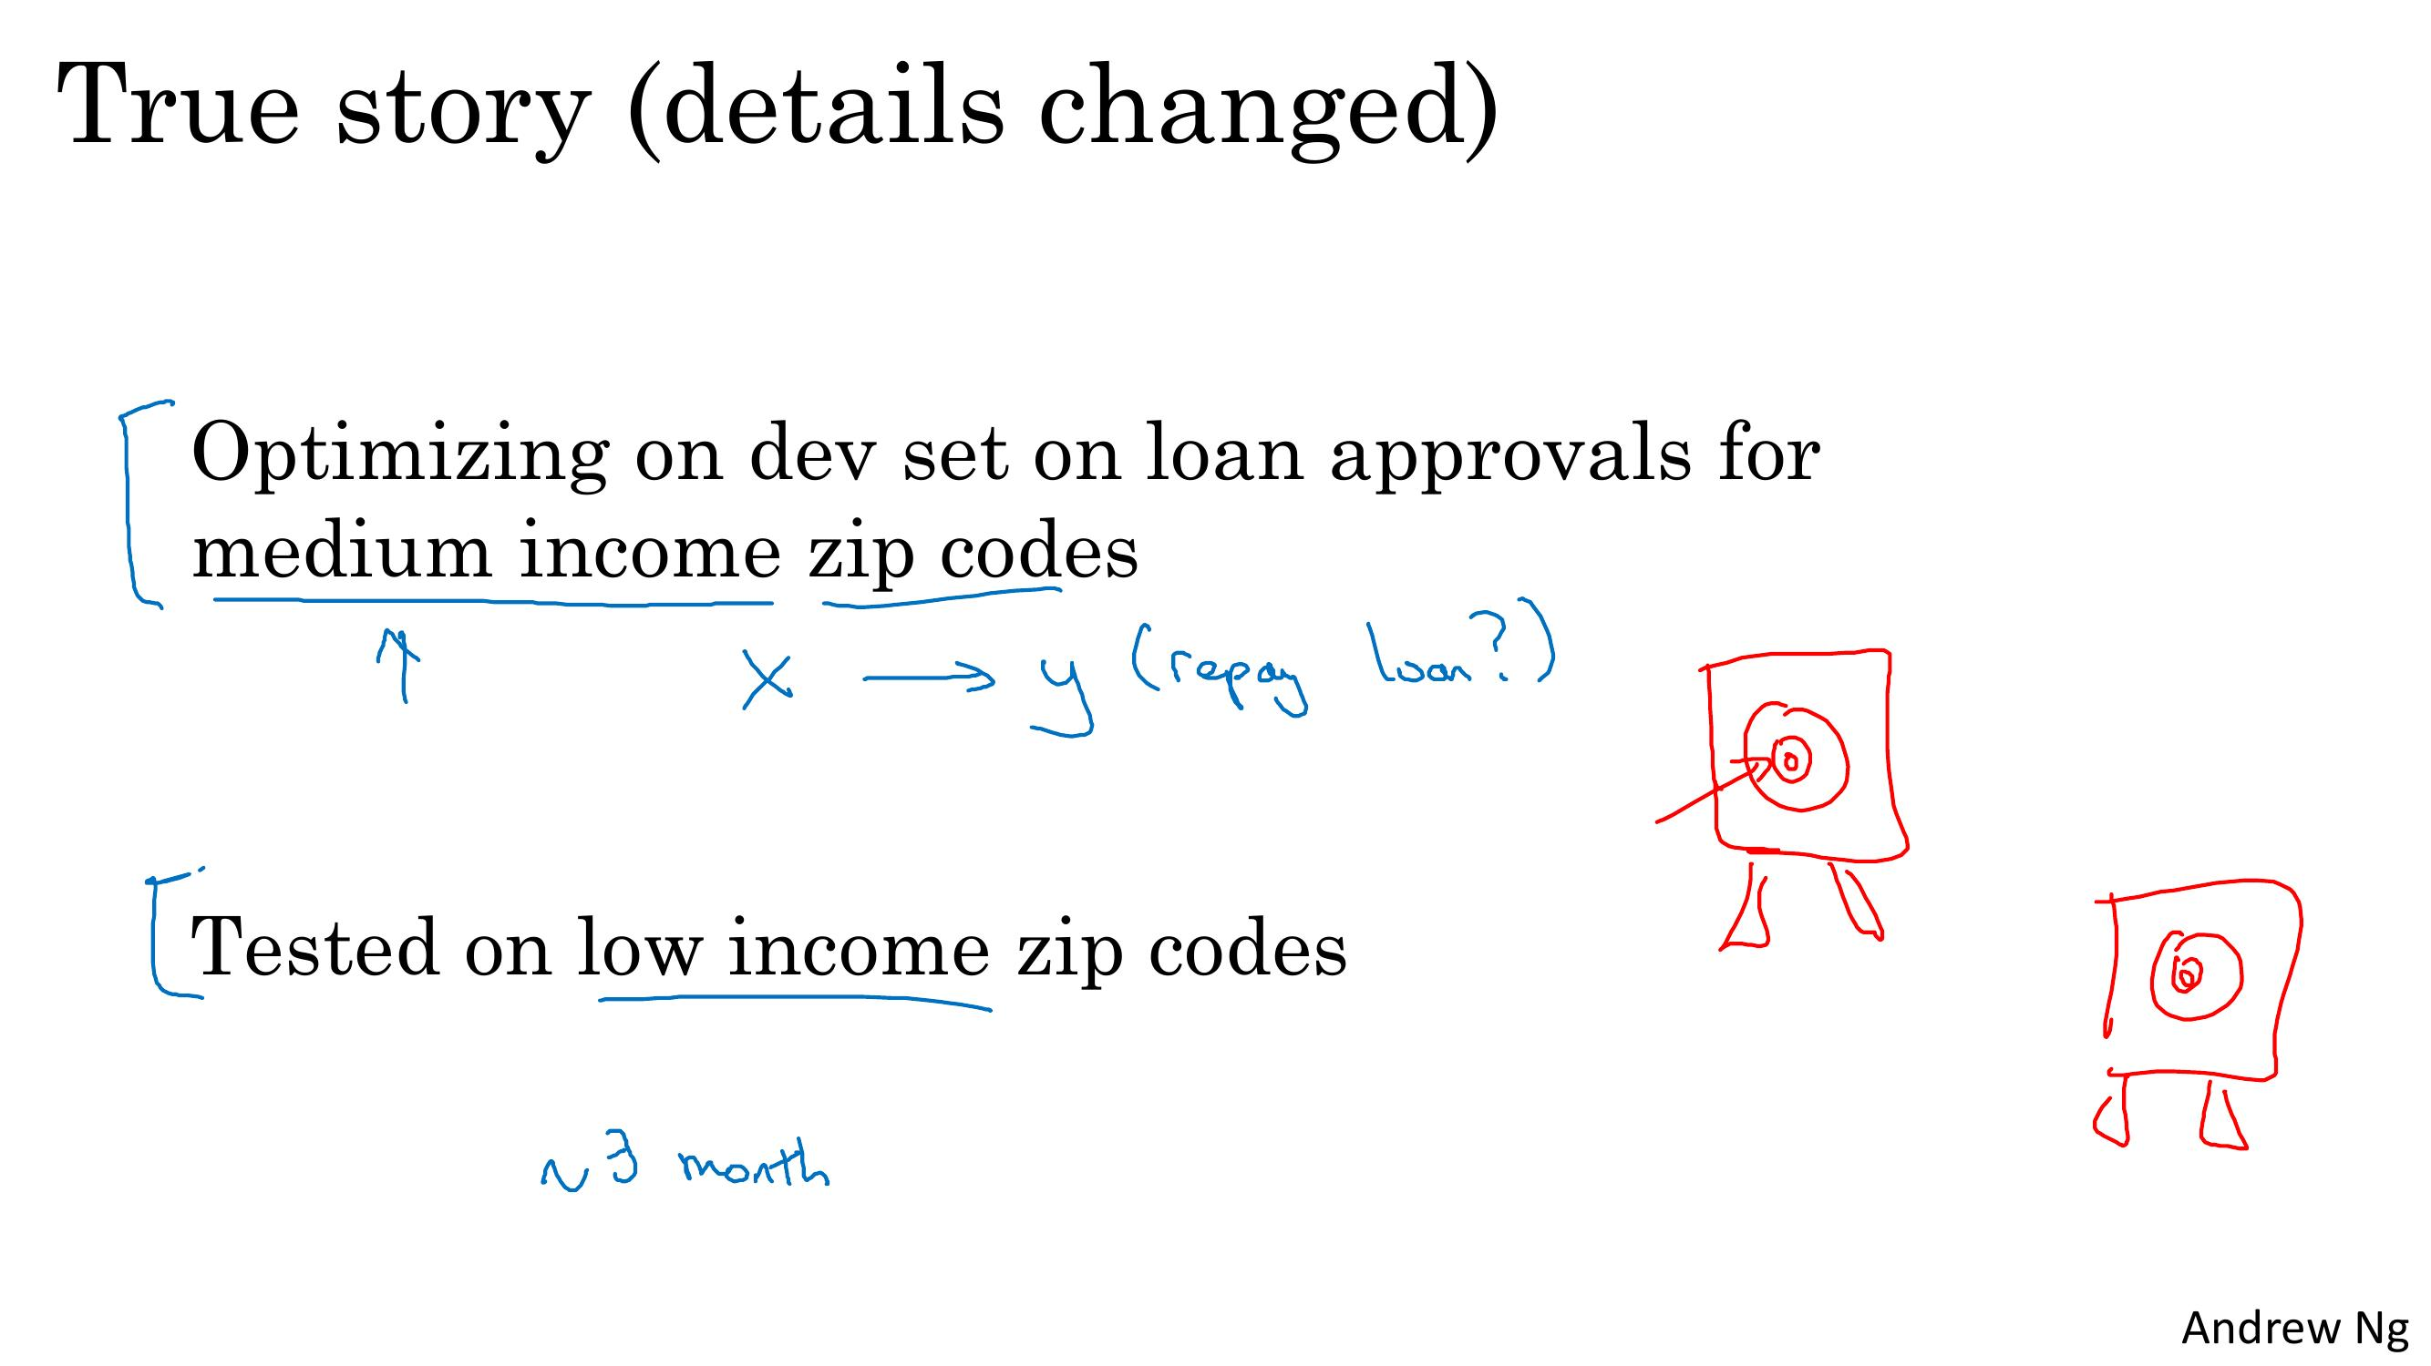

Slide 14
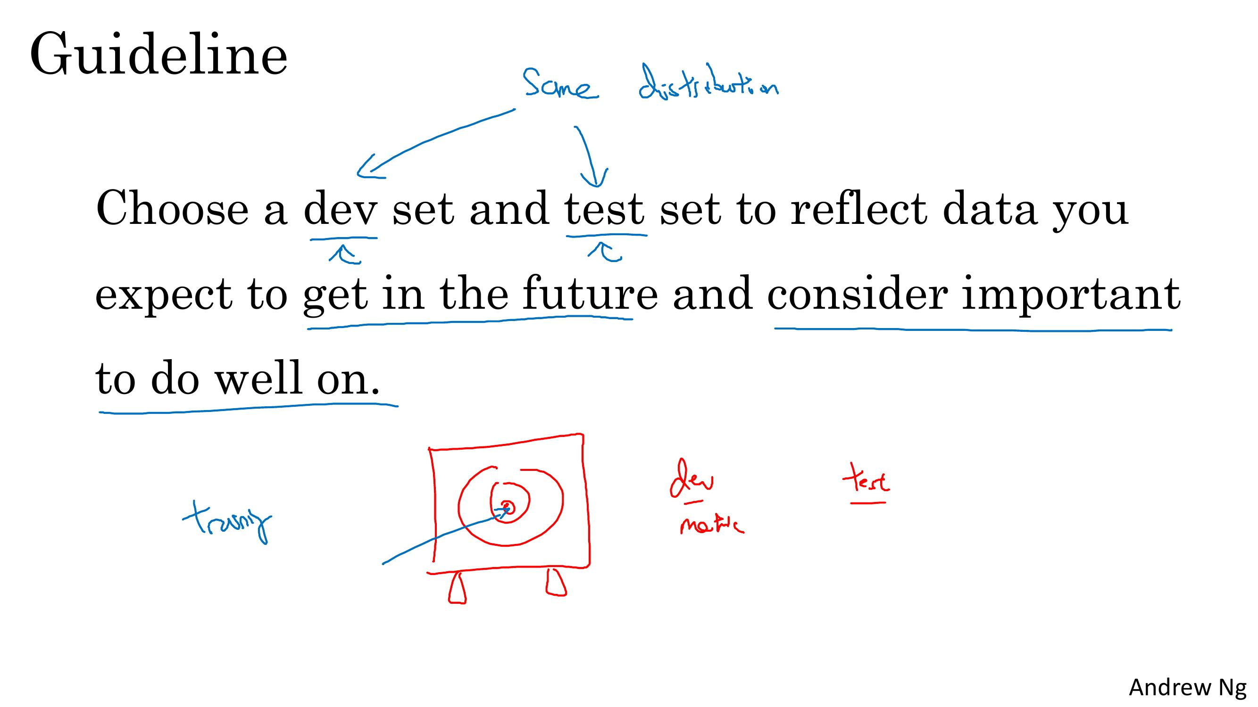
Notes:
Dev/Test set是目标设置，Training set是如何达到这个目标。

Slide 15
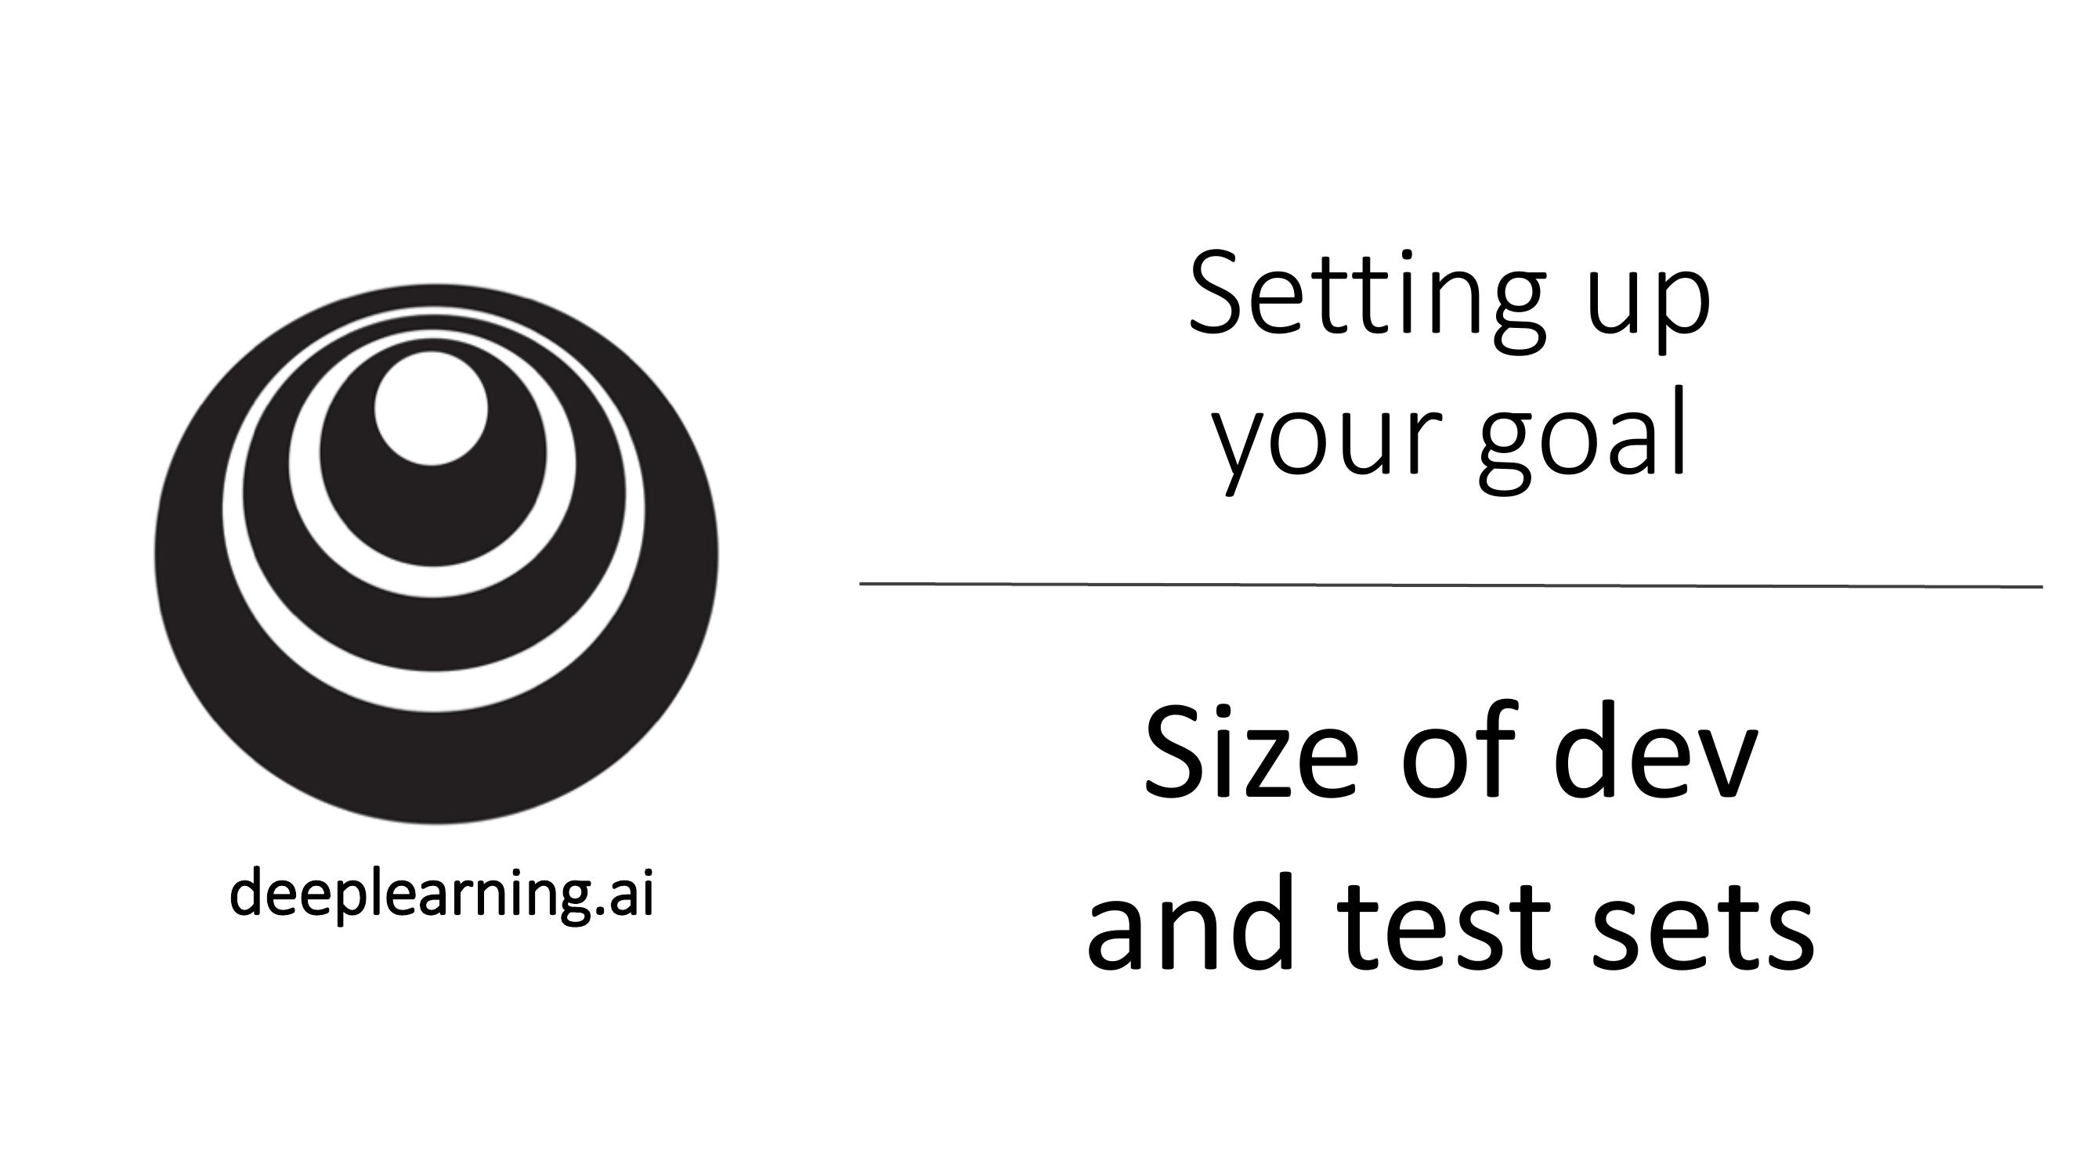

Slide 16
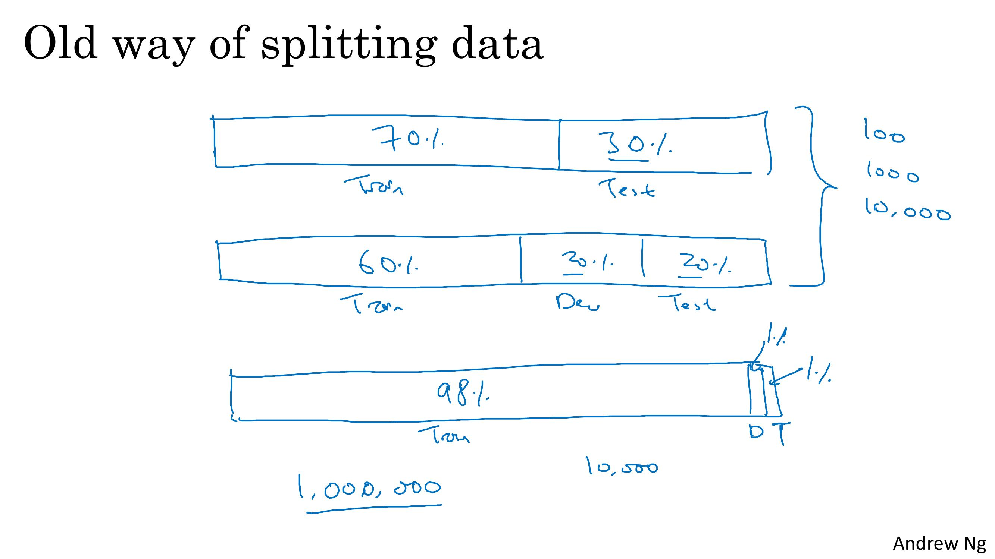
Notes:
当数据量很大的时候，不一定采用三七开的方法生成训练集和测试集。

Slide 17
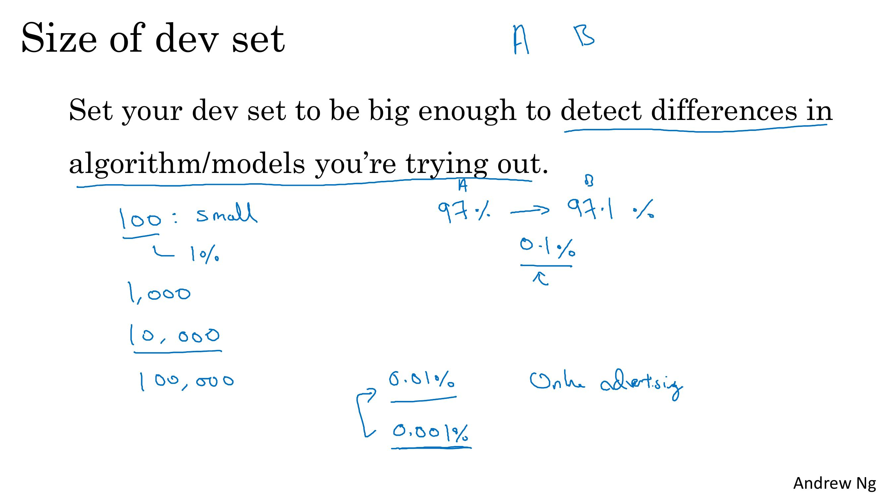

Slide 18
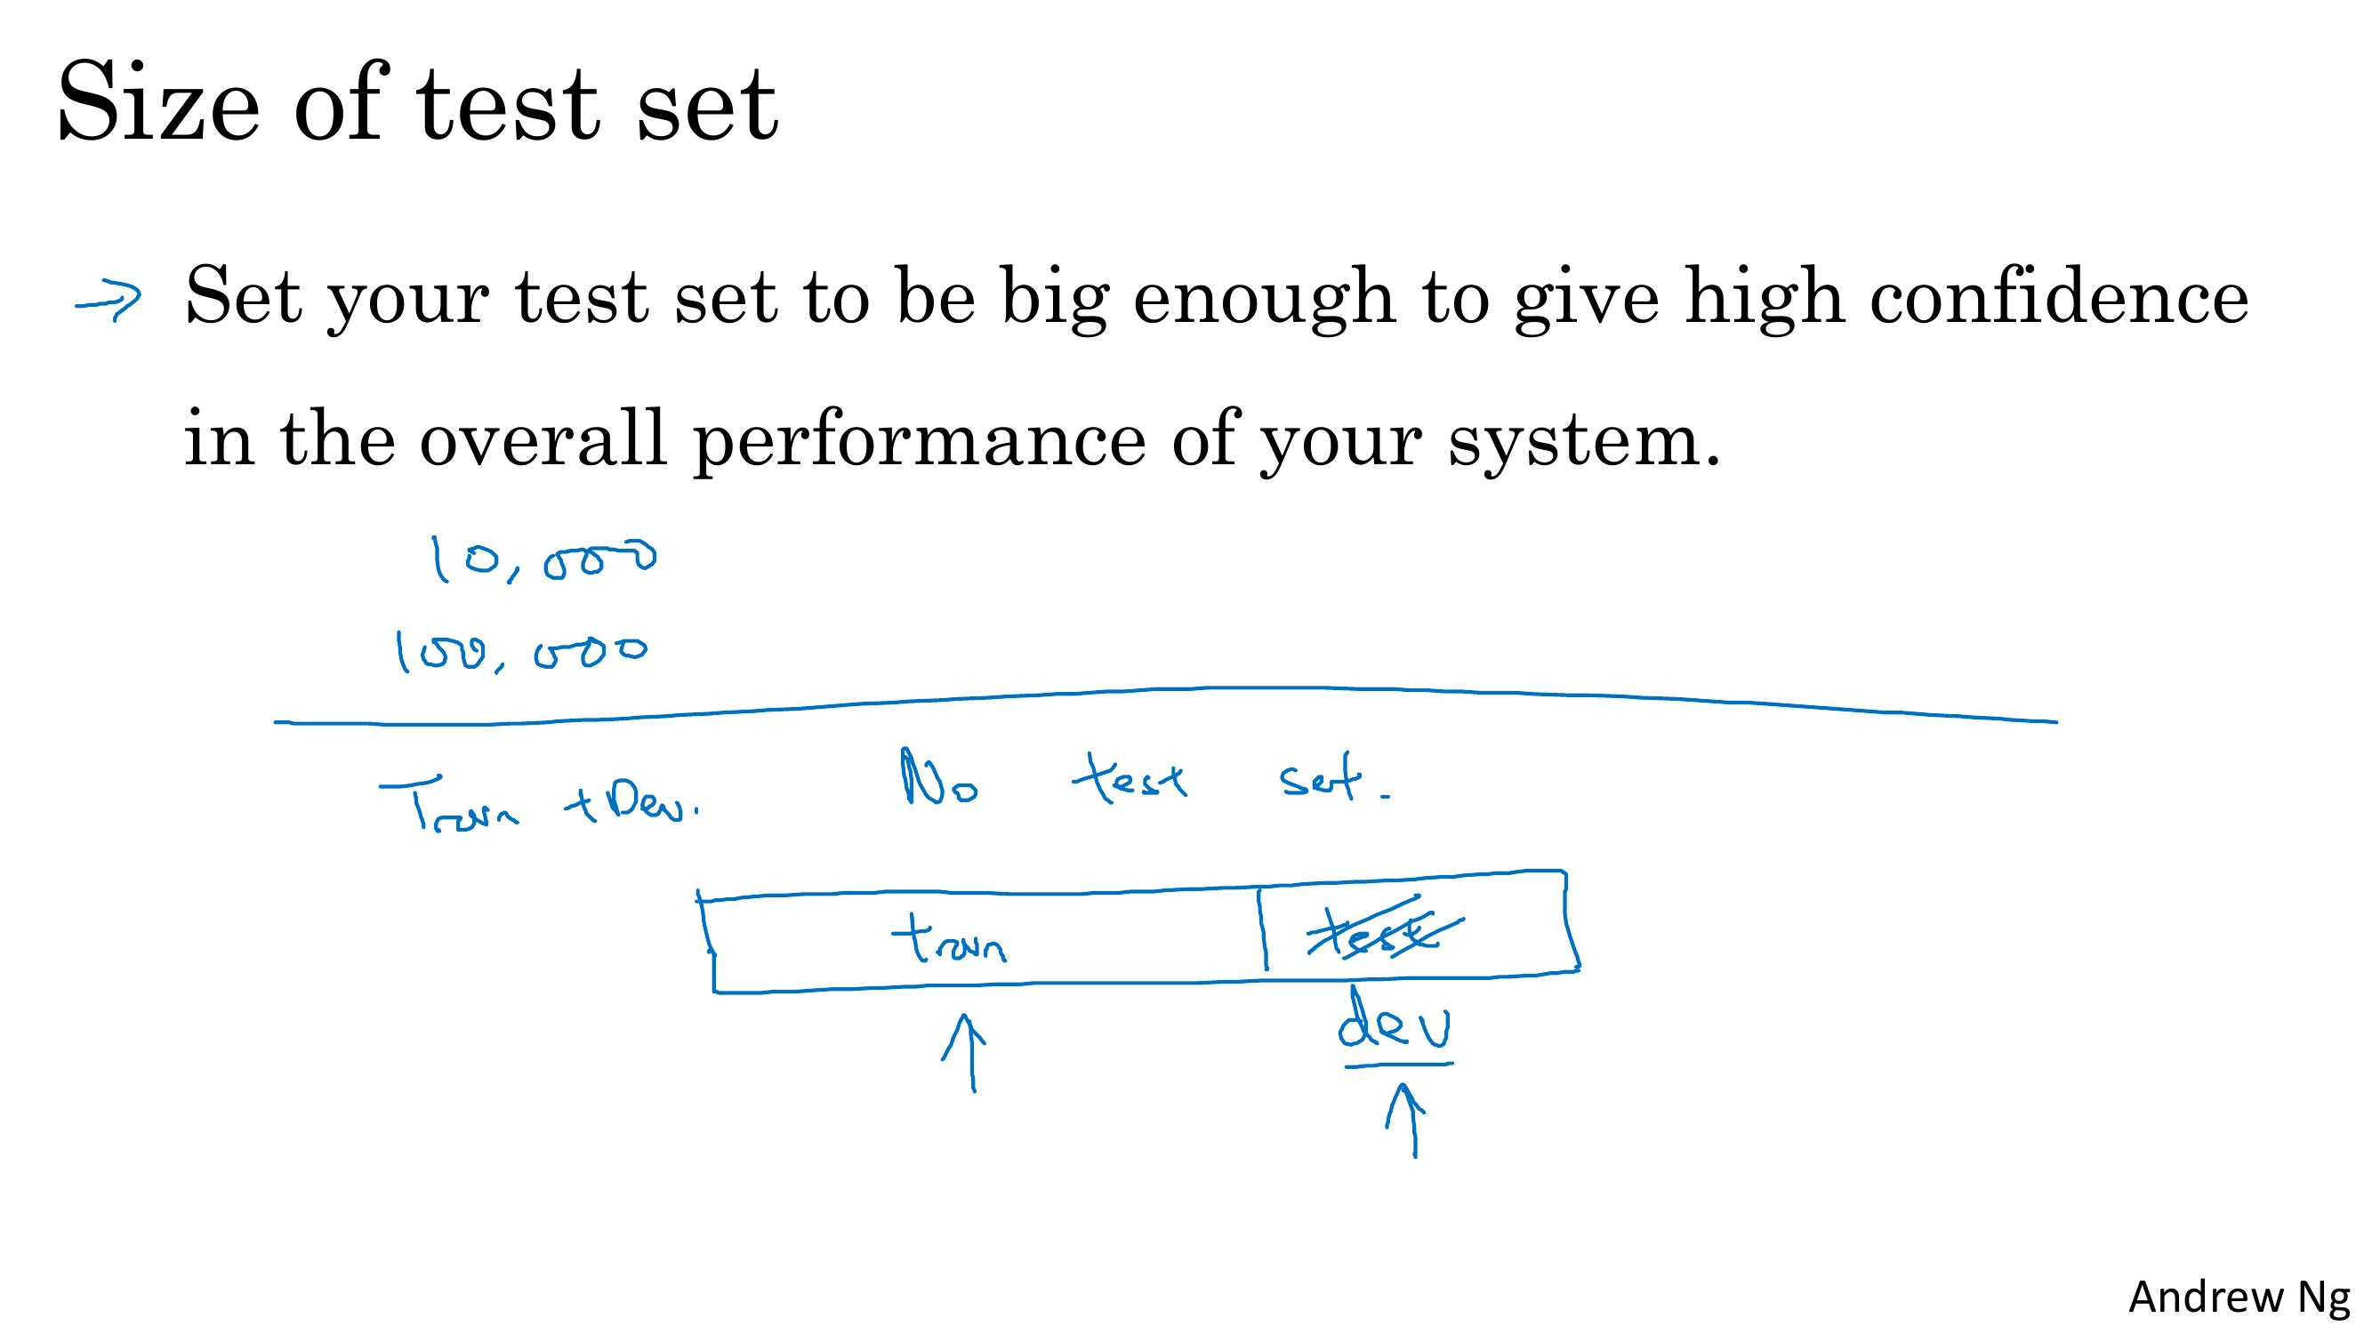
Notes:
有些时候可以没有测试集。传统意义上的测试集，其实做的是我们这里dev set的事情。
问题：有dev set的时候，test set做什么事情？

Slide 19
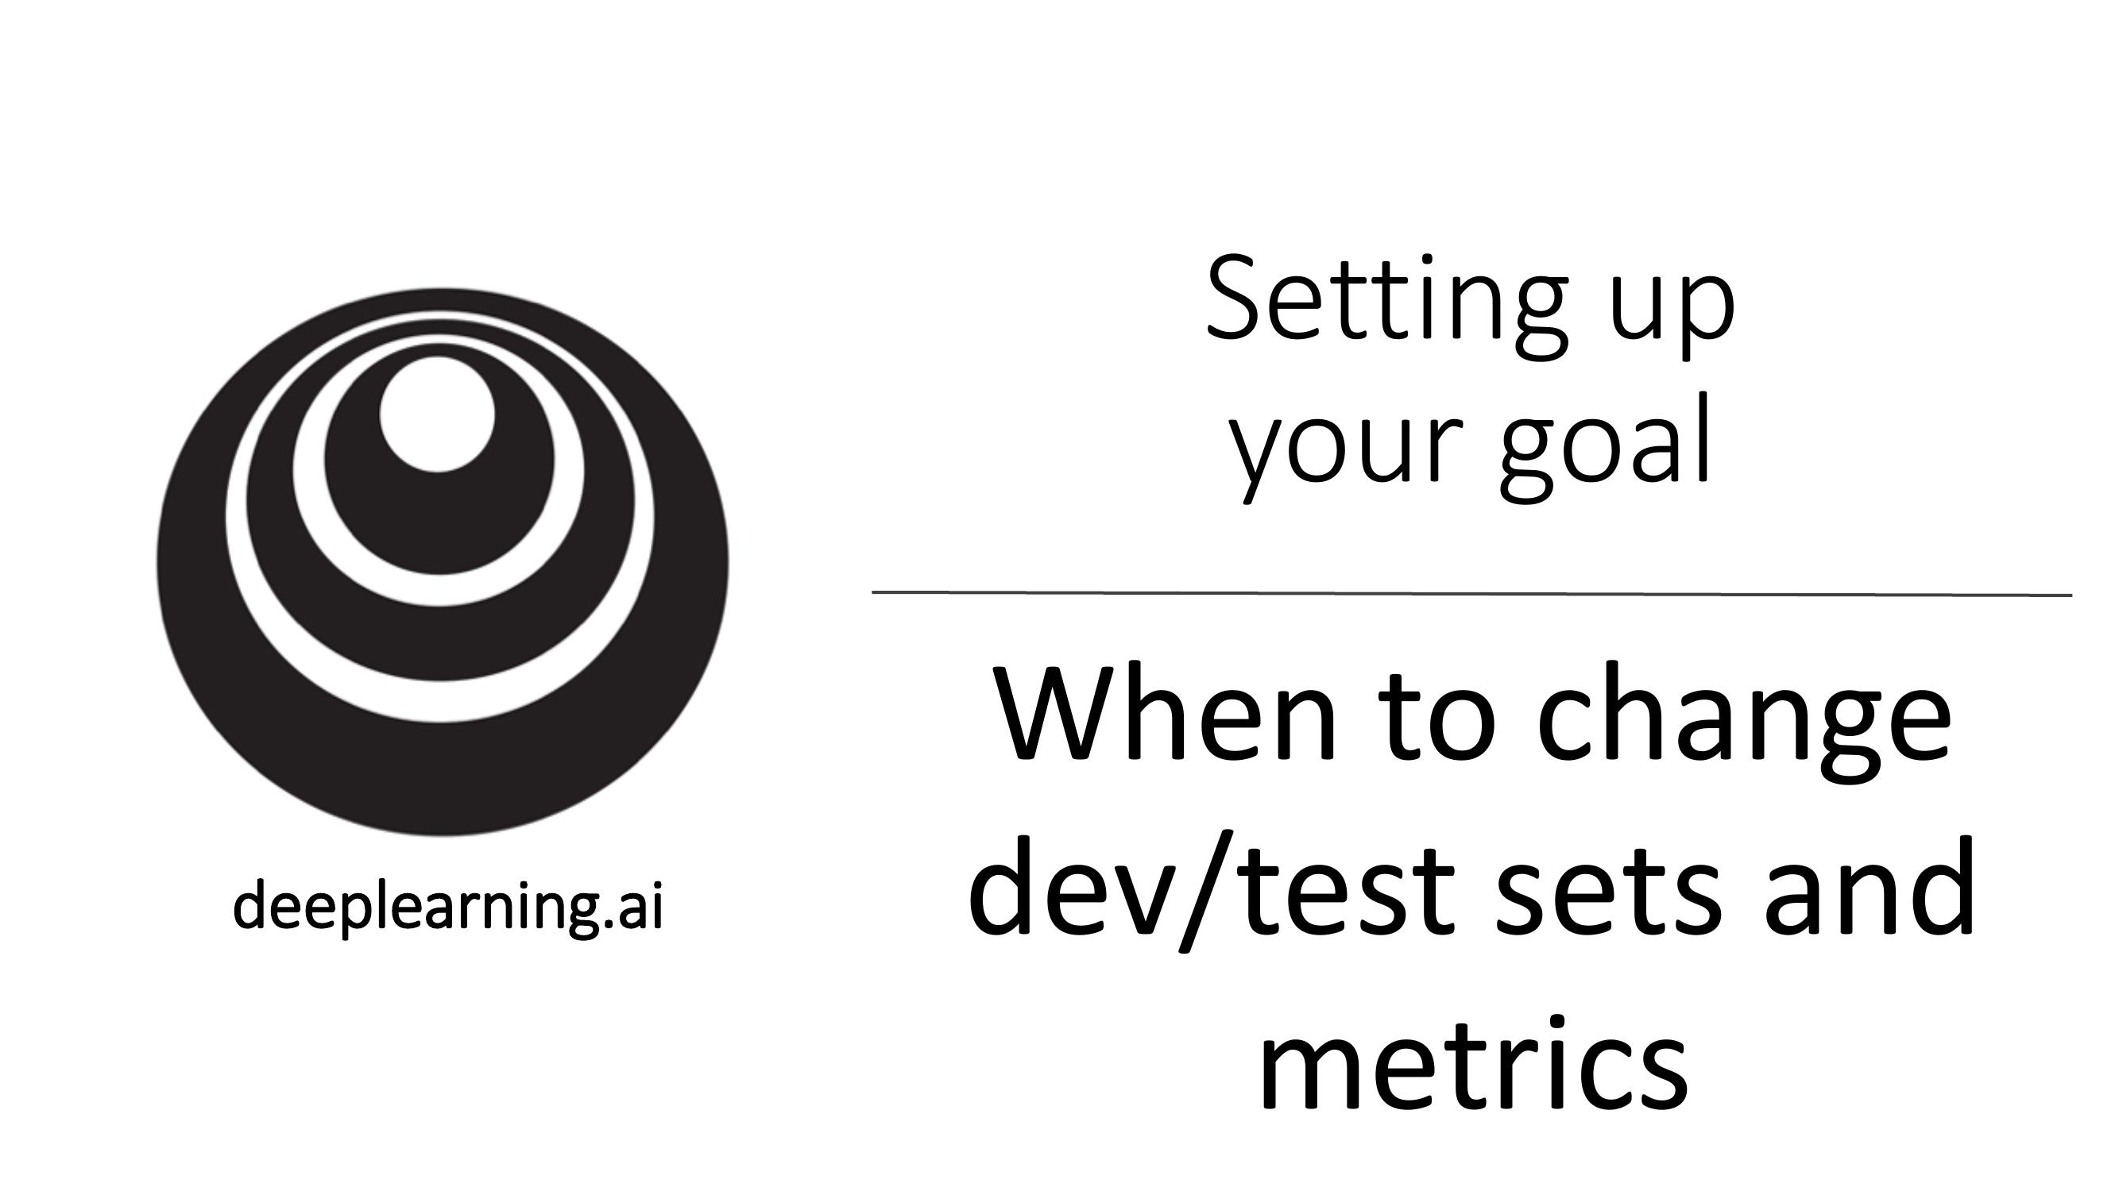

Slide 20
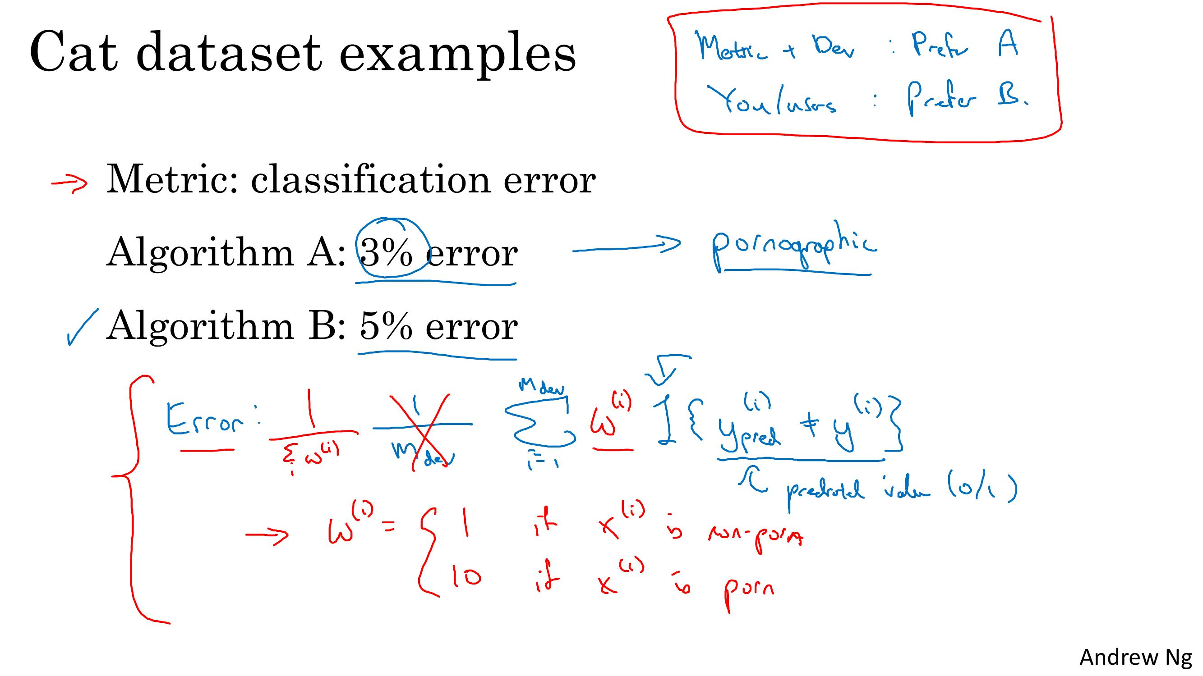
Notes:
修改metric过滤色情图片

Slide 21
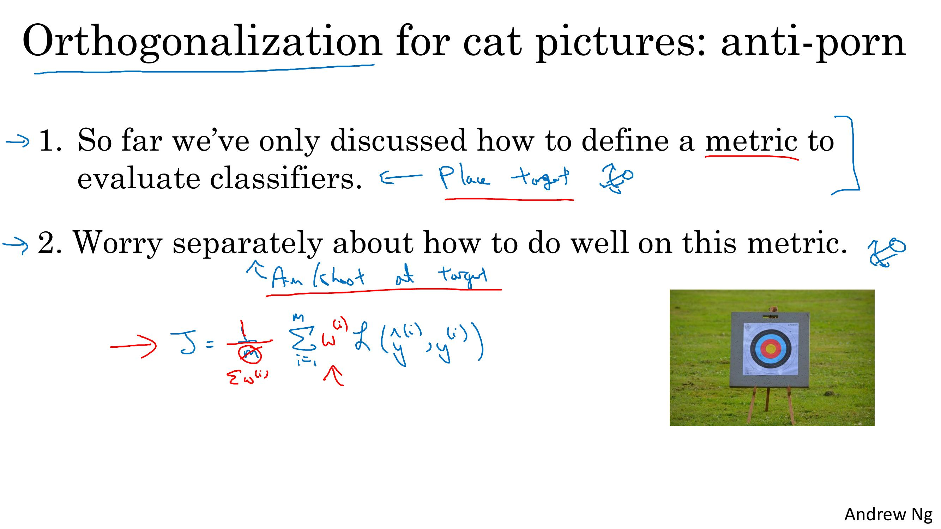

Slide 22
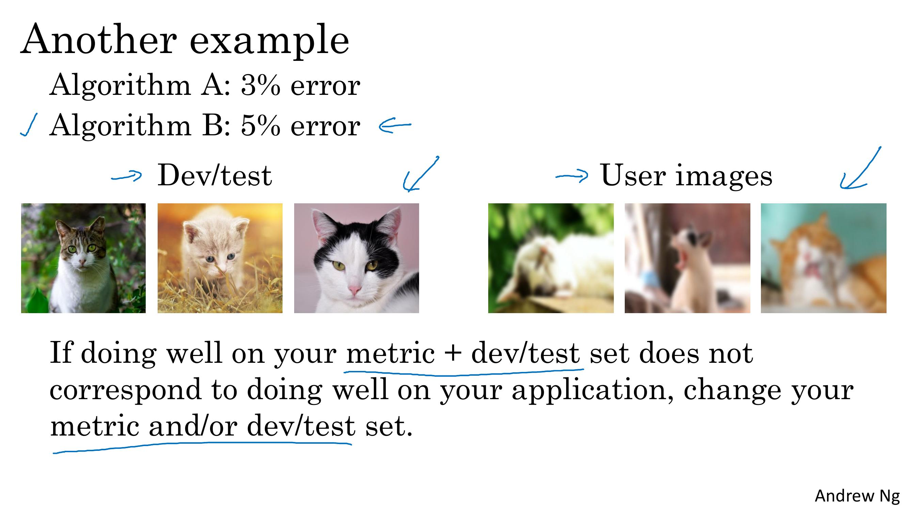
Notes:
不能在没有任何检测标准的情况下进行长时间的试验，这样很容易浪费时间。
要有metric和dev/test sets来检验算法效果。在算法效果一个迭代不是非常长时间的情况下，机动地改变metric和dev/test sets是可以的。

Slide 23
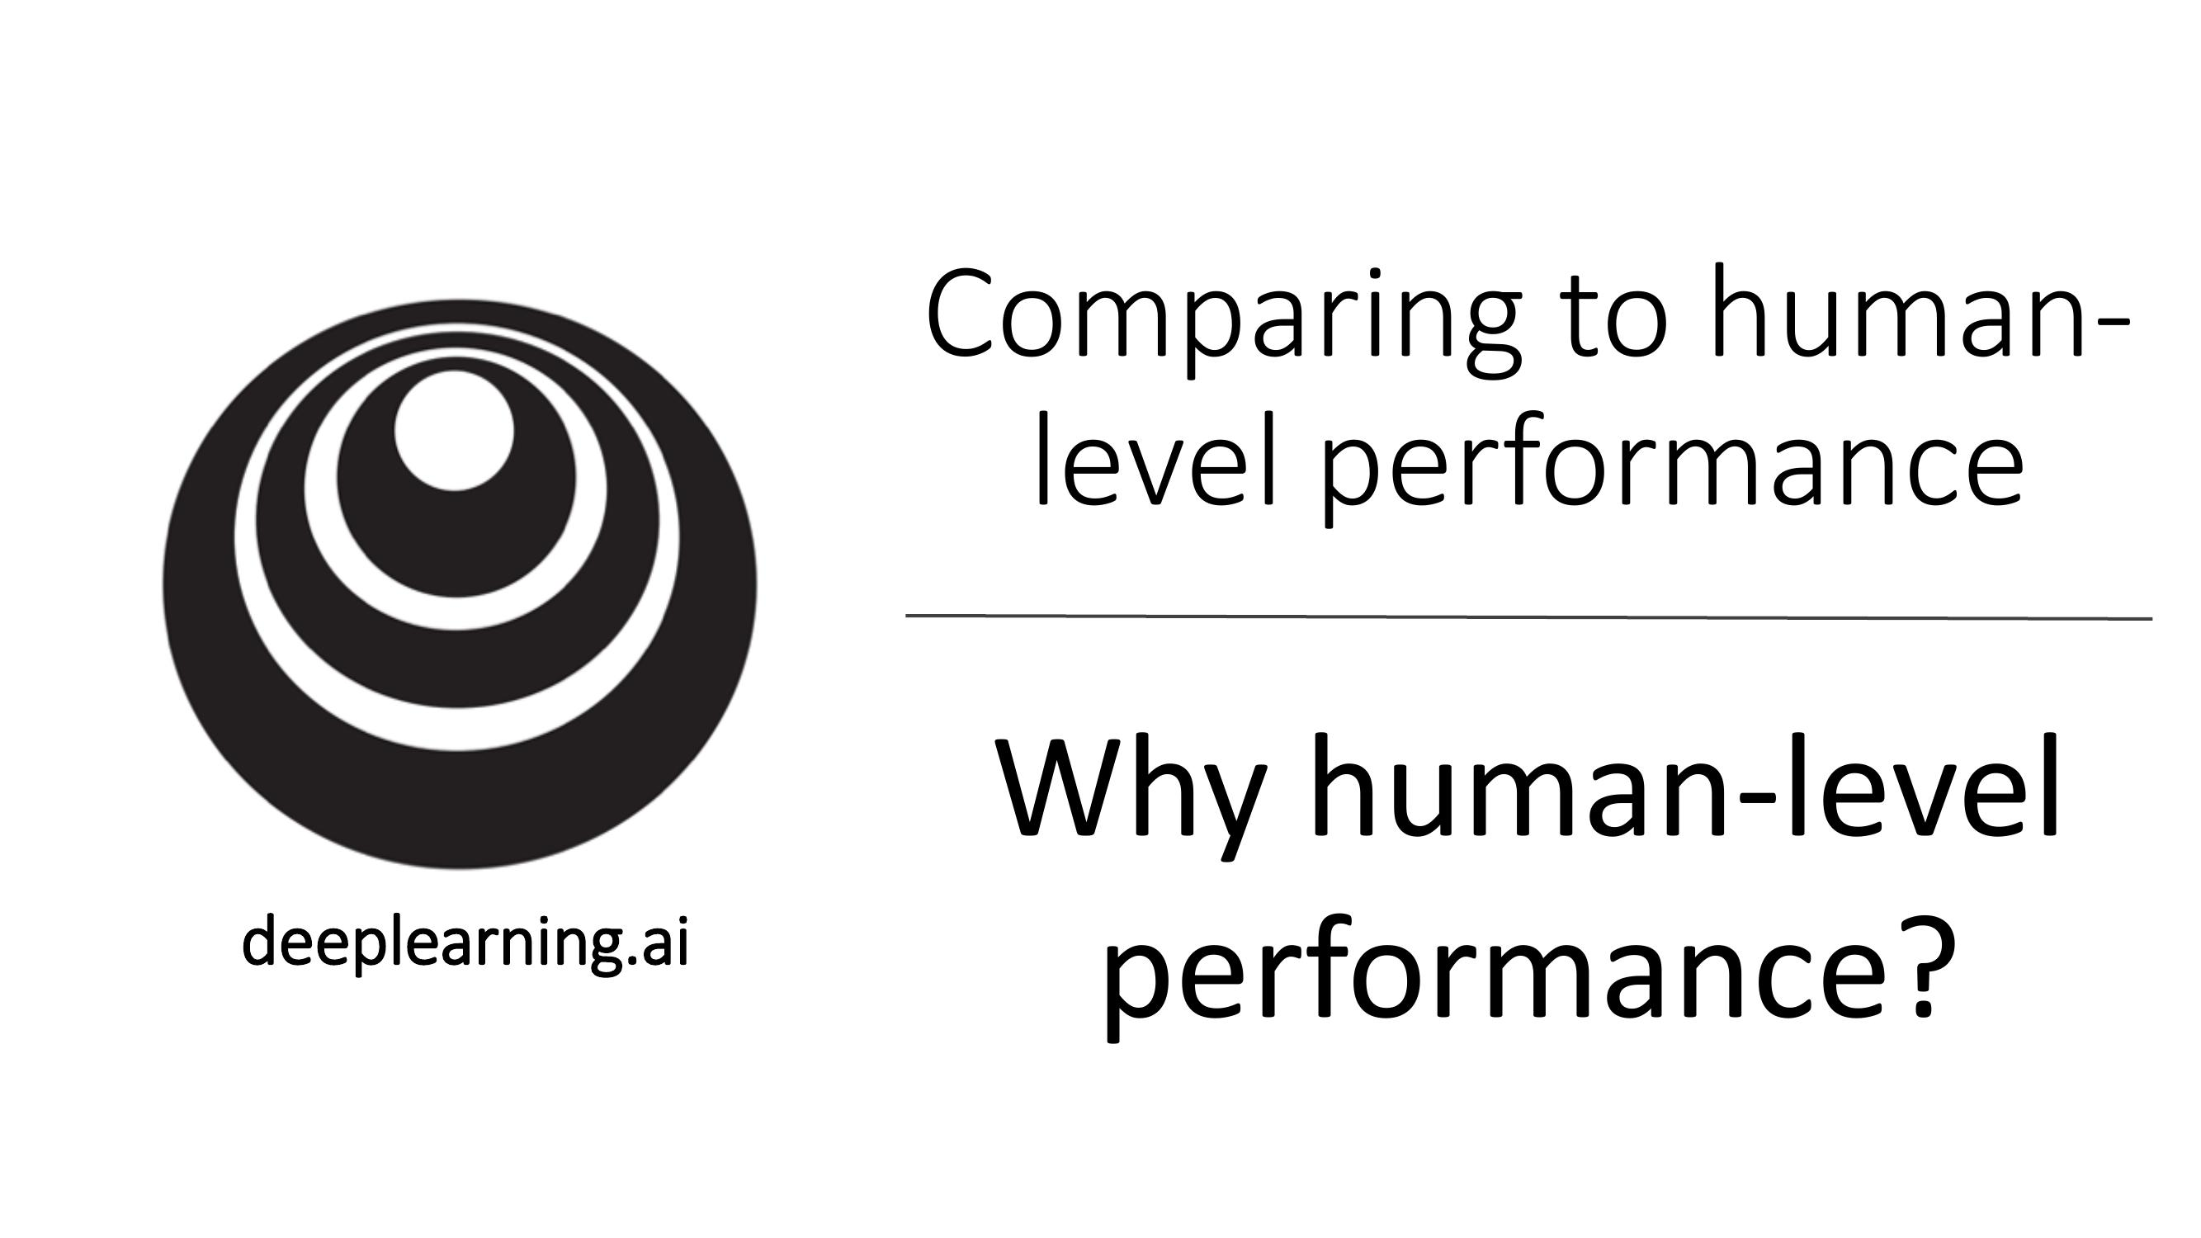

Slide 24
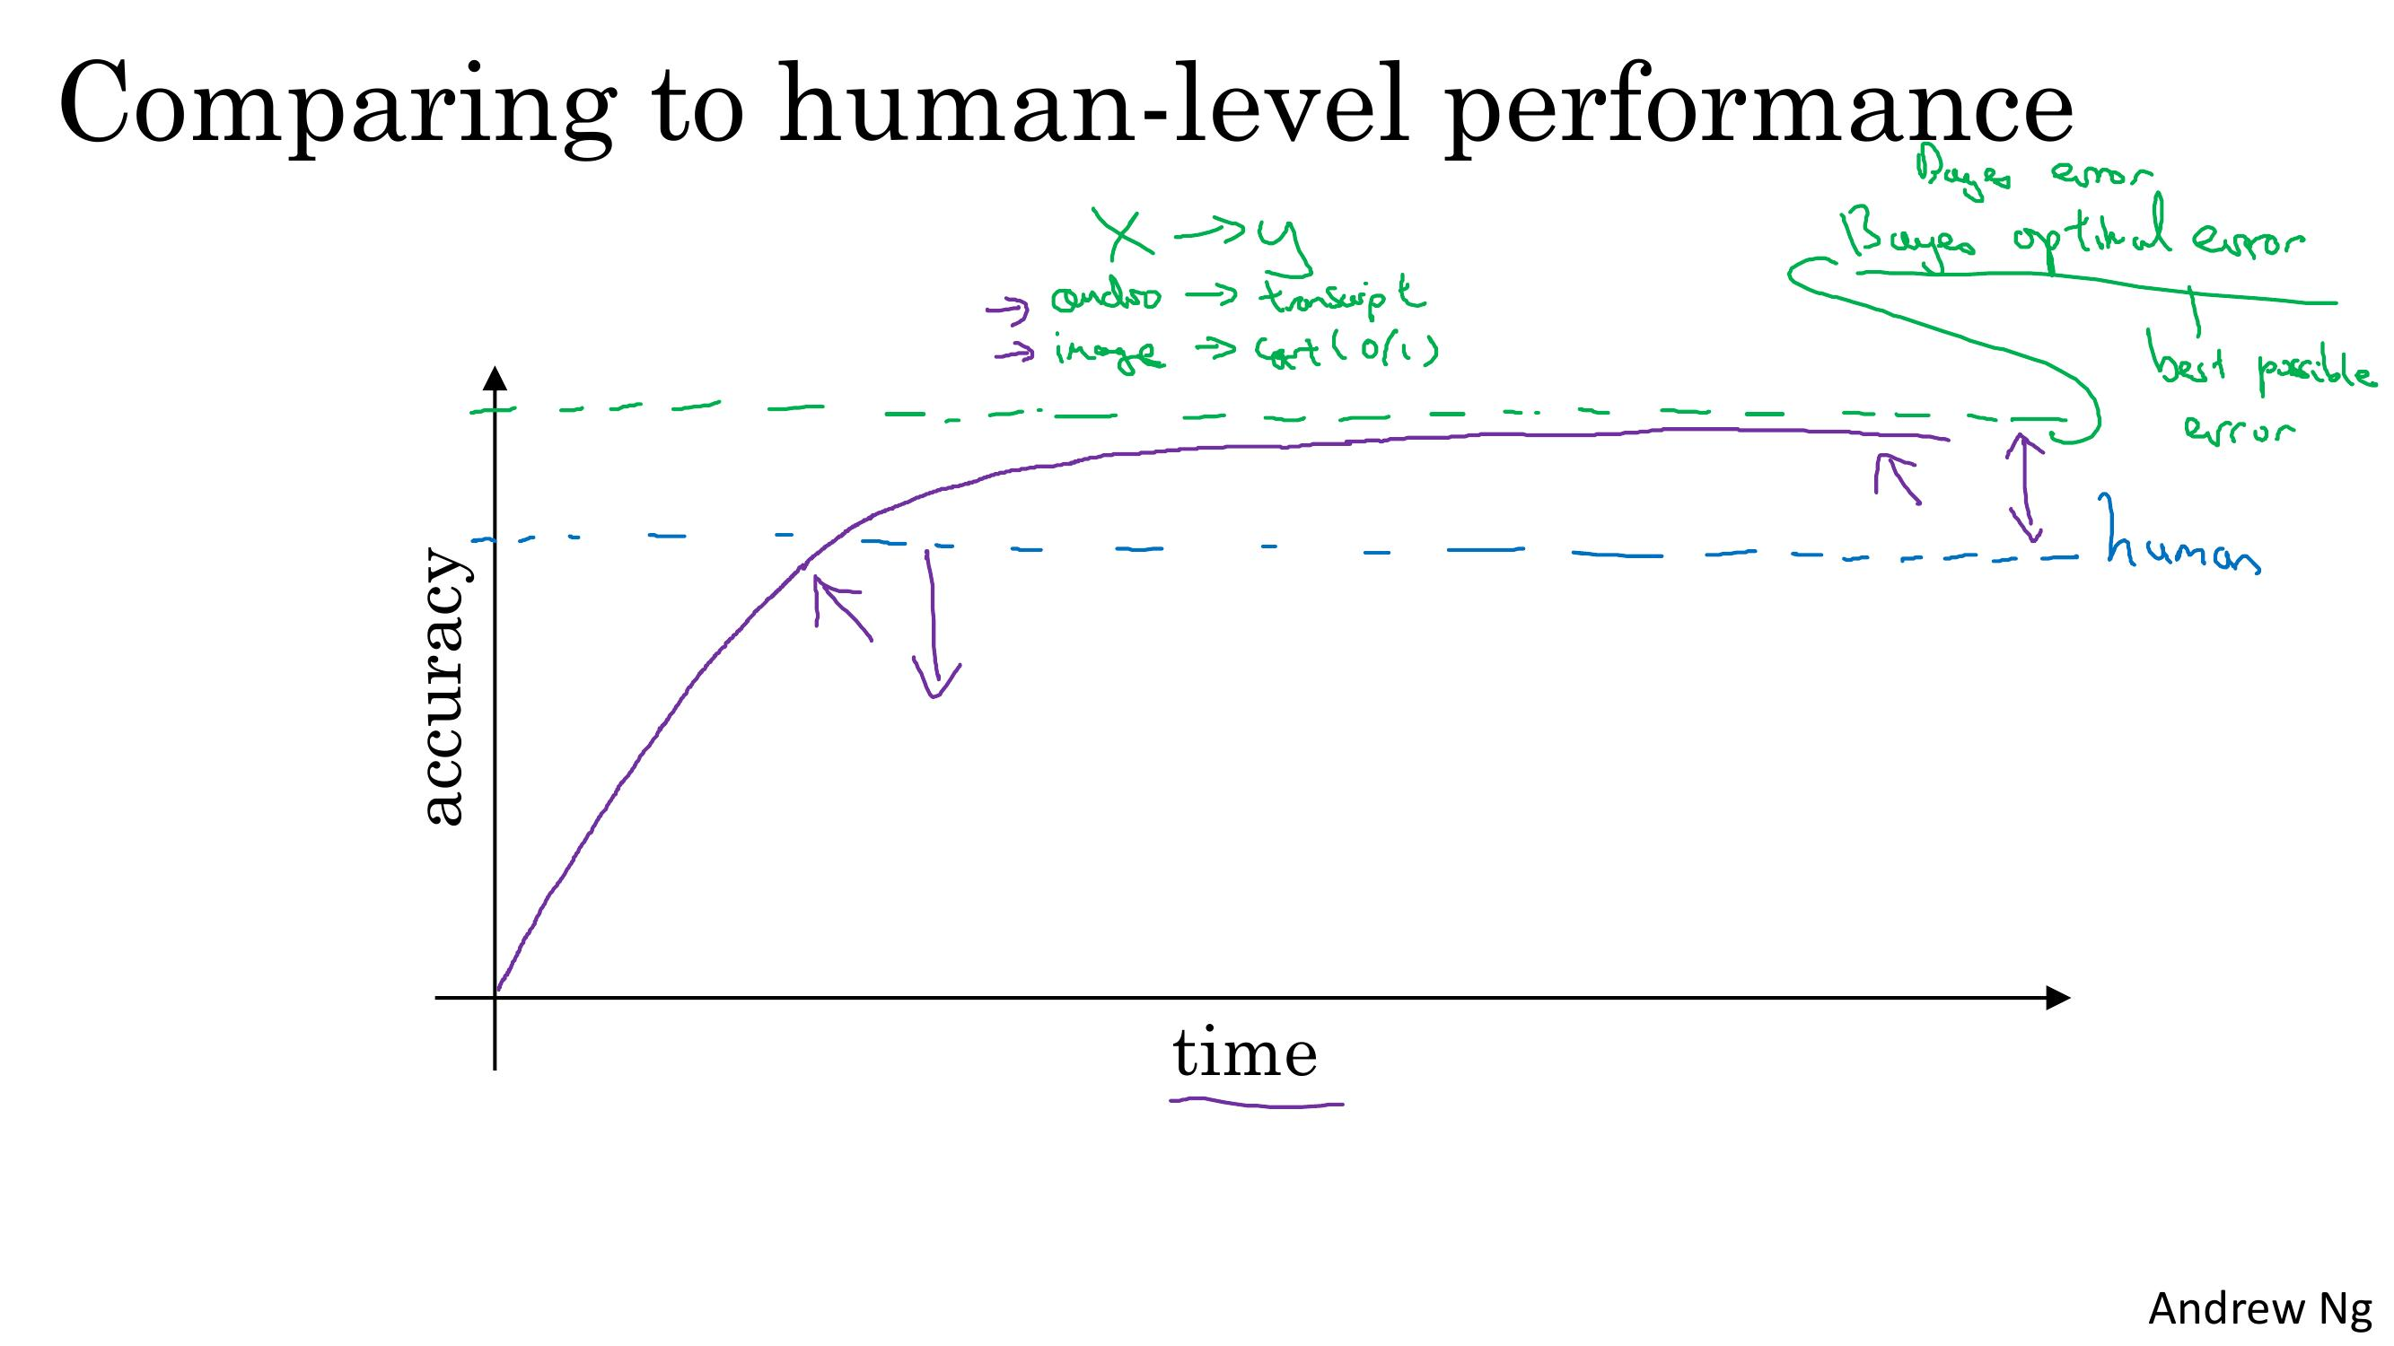
Notes:
机器学习模型的正确率模型、人类正确率和理论上的正确率上限（Bayes Optimal Error）（除非过度拟合可以超过这个上限）

Slide 25
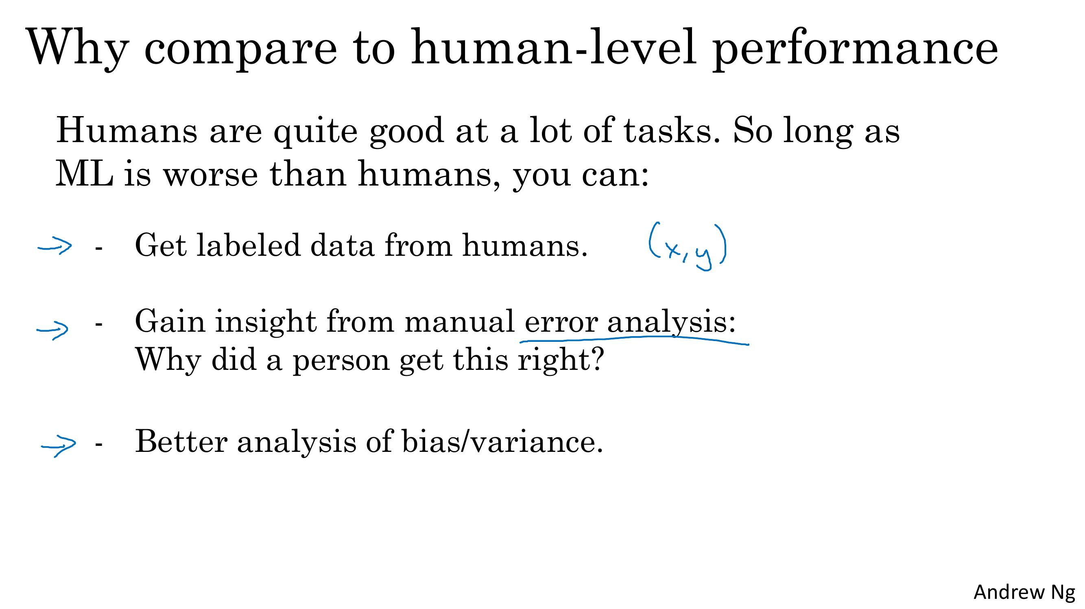
Notes:
只要机器学习的正确率低于人类的水平，就可以通过下面的几种方法来提高机器学习的水平。

Slide 26
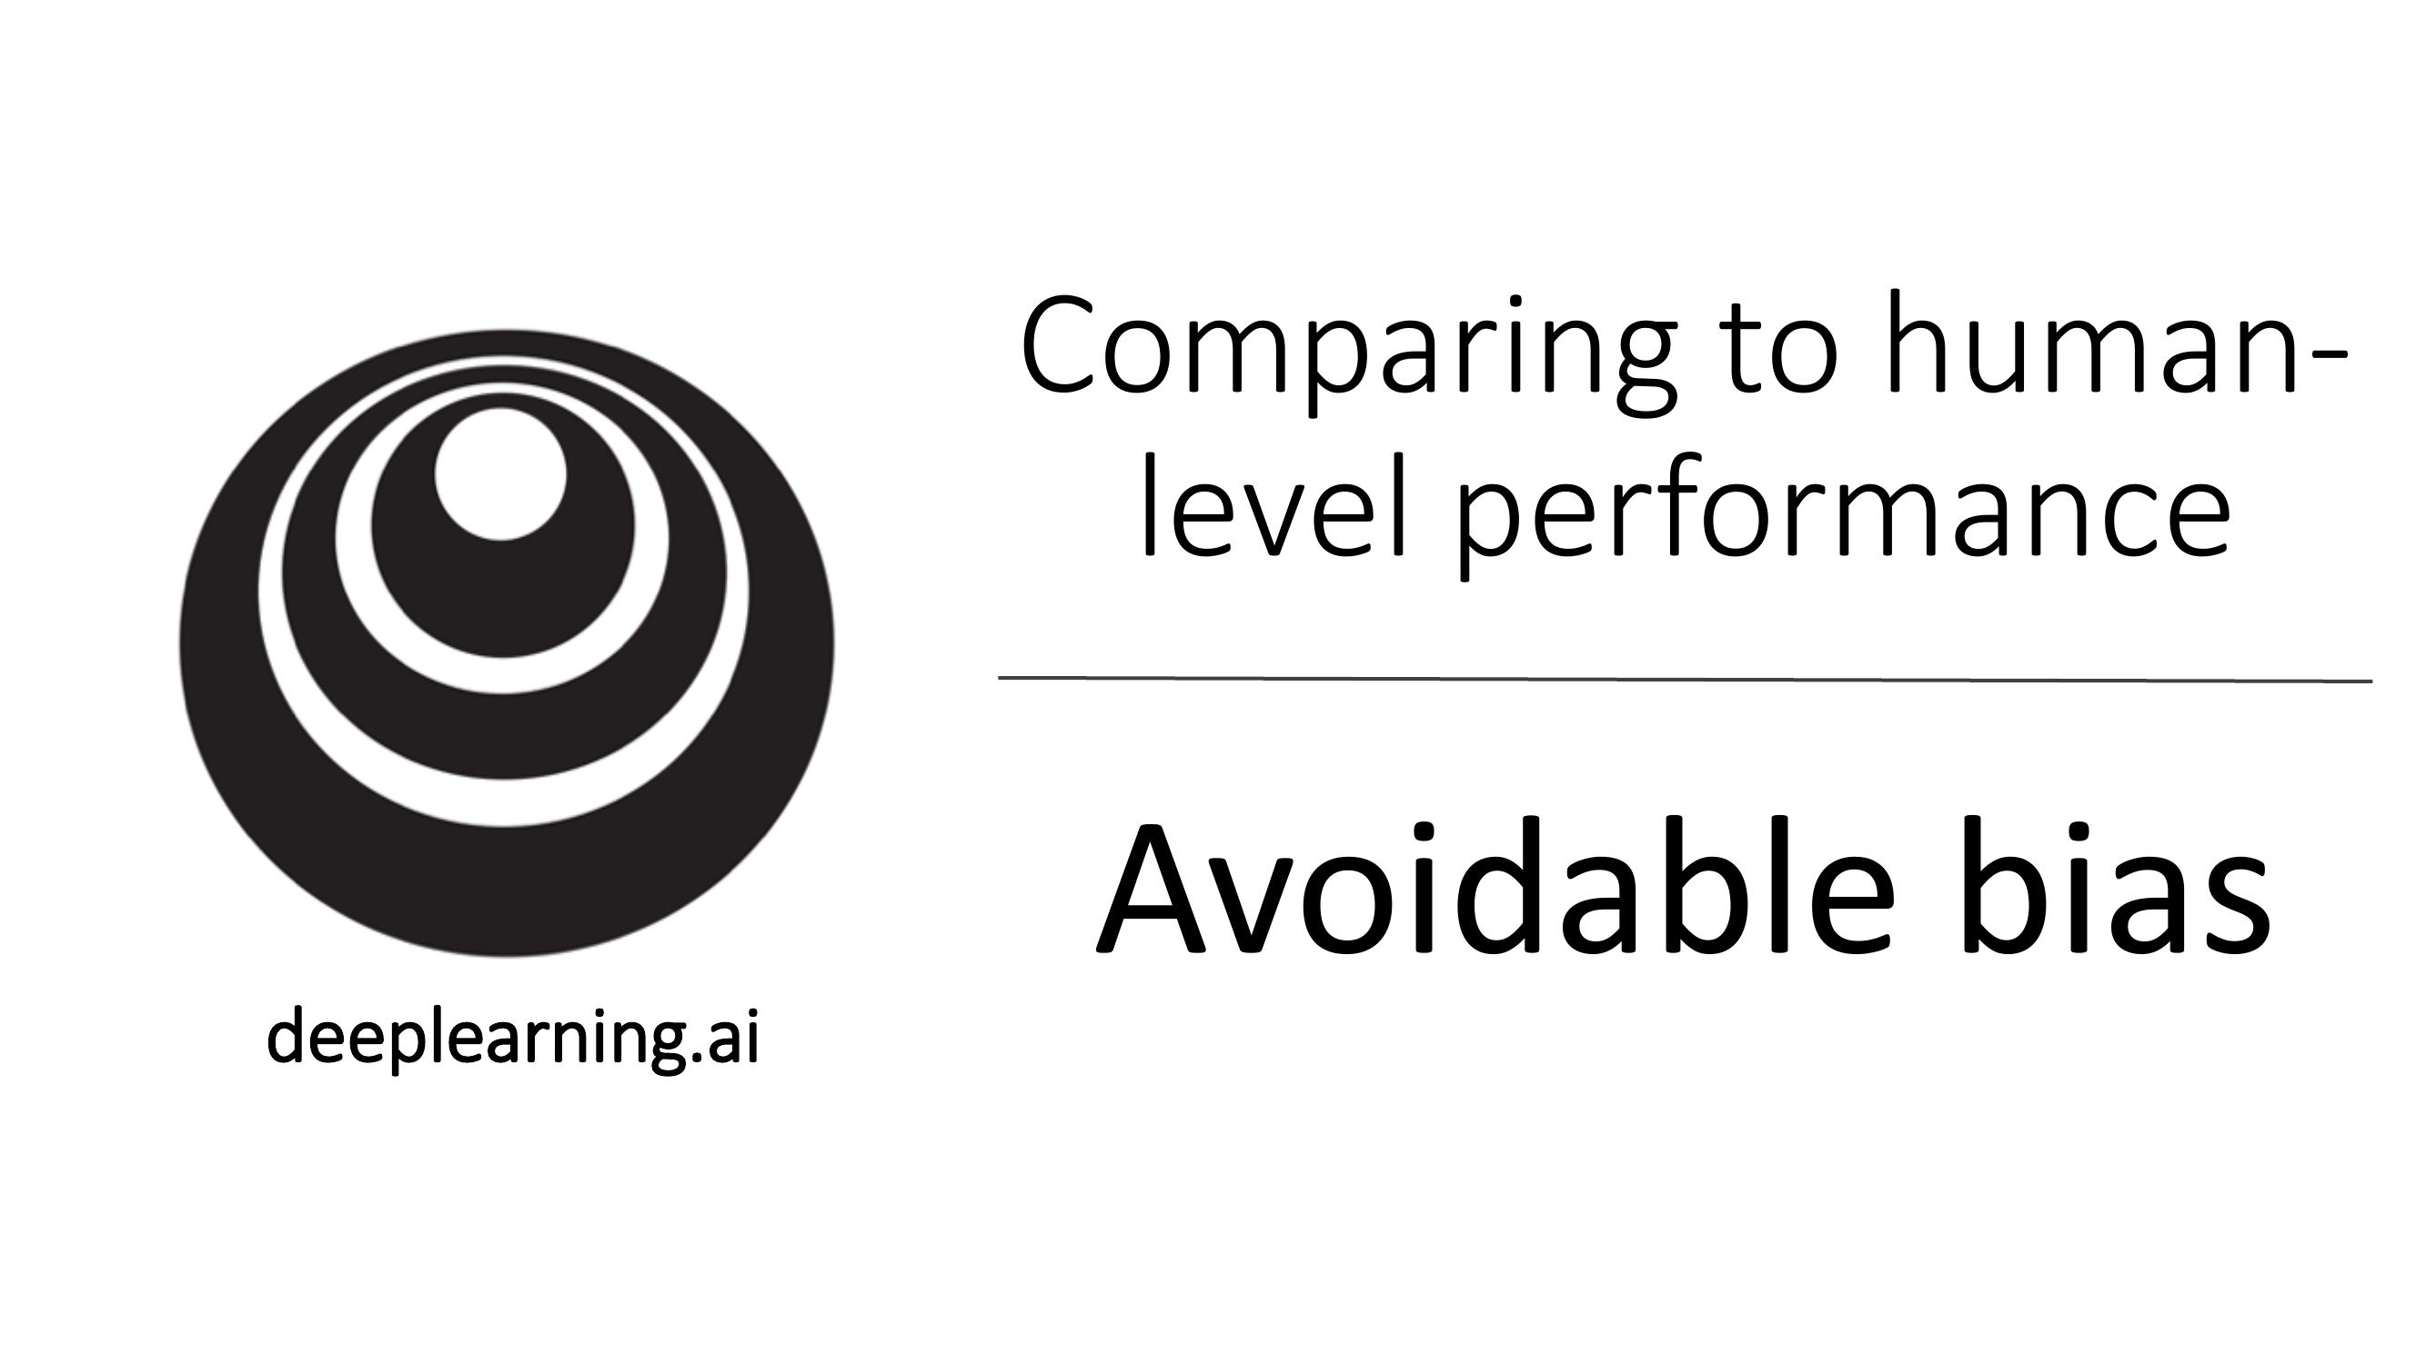

Slide 27
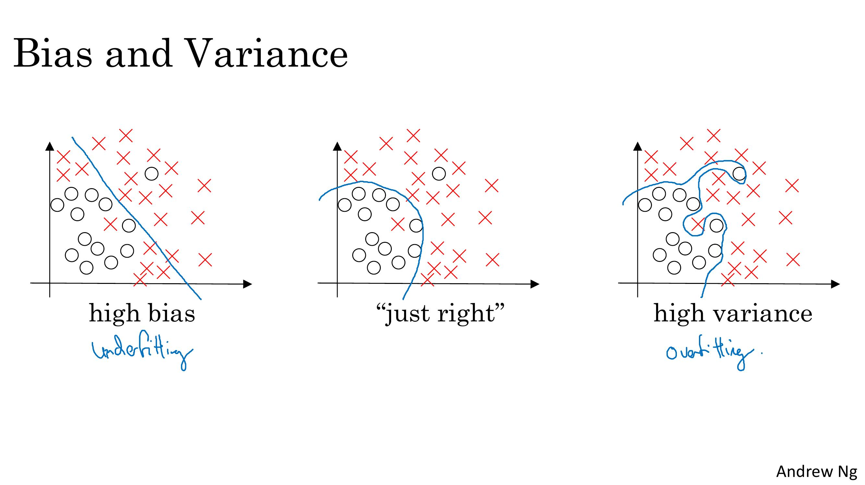

Slide 28
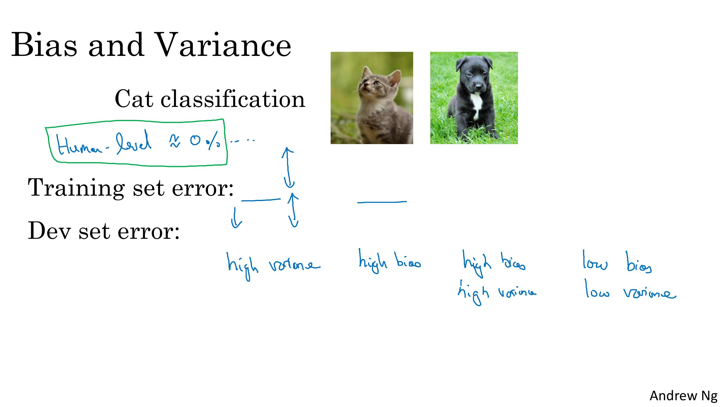

Slide 29
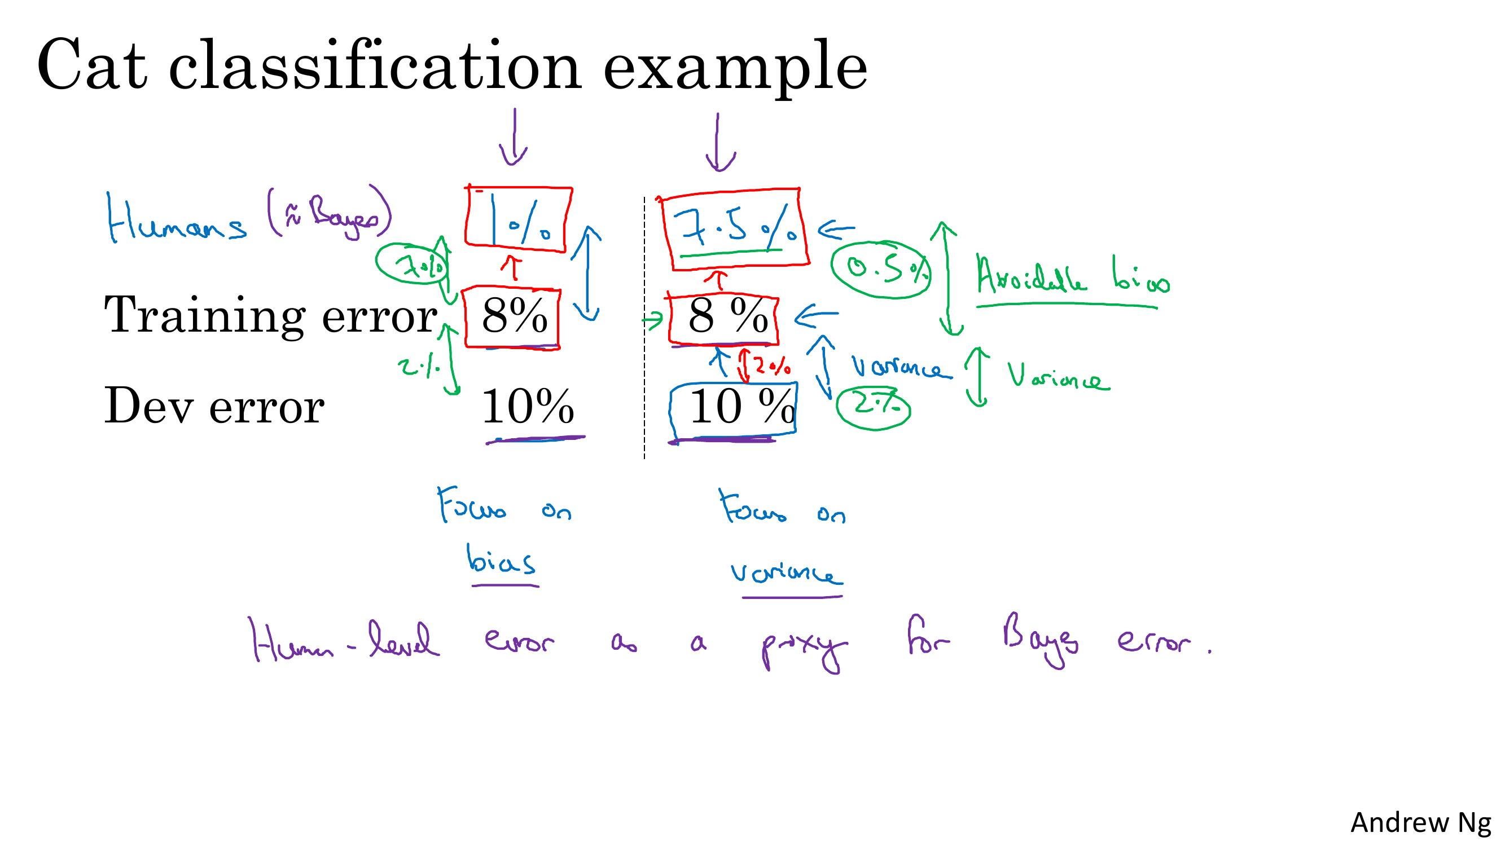
Notes:
根据人类的水平，确定下一步是降低bias，还是降低variance。

Slide 30
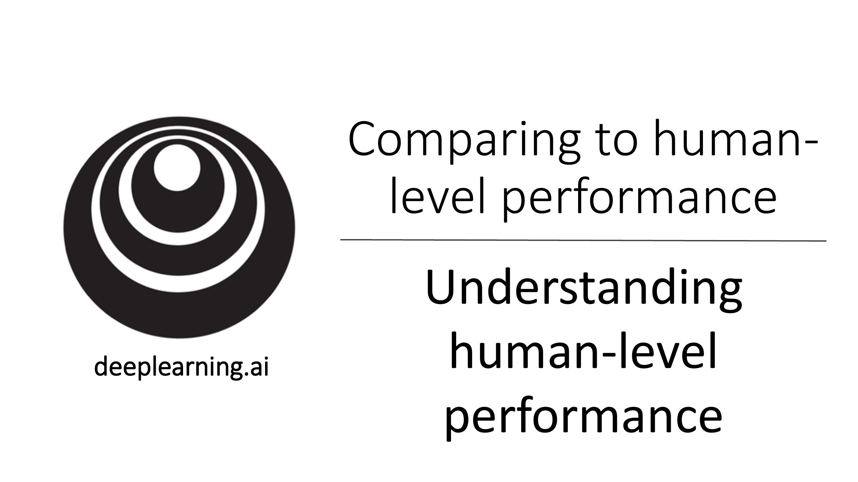

Slide 31
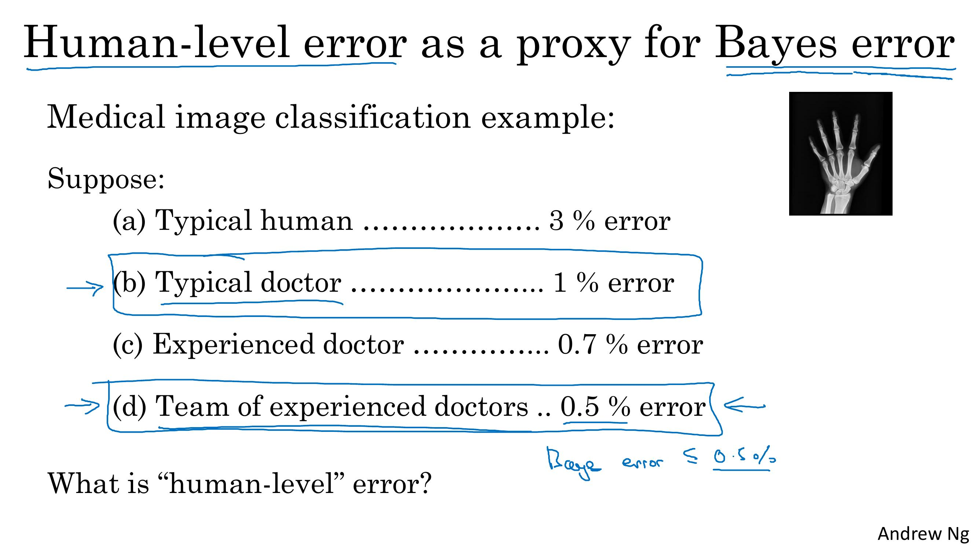
Notes:
对于这个case：
如果想把human-level error作为Bayes error的一个替代，那要选取0.5%
如果只是想让训练的系统超过一半的医生水平，human-level error可以选择1%。

Slide 32
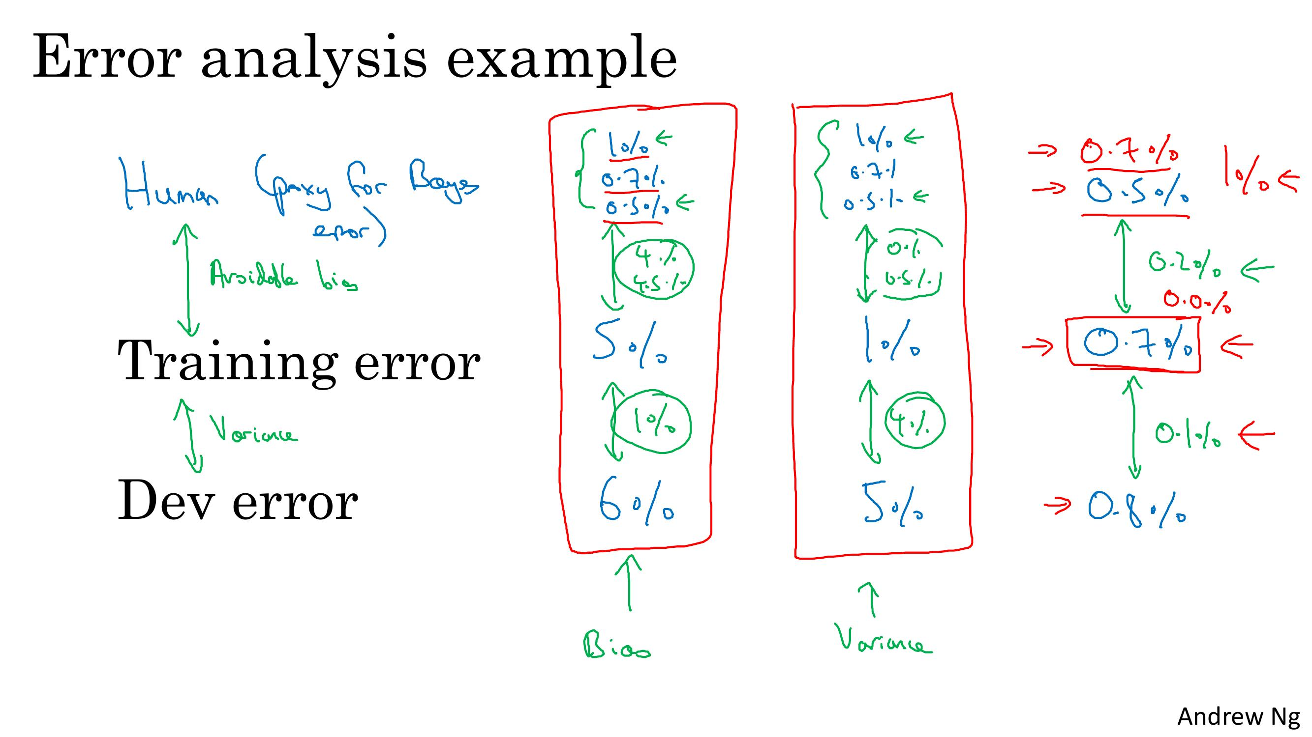

Slide 33
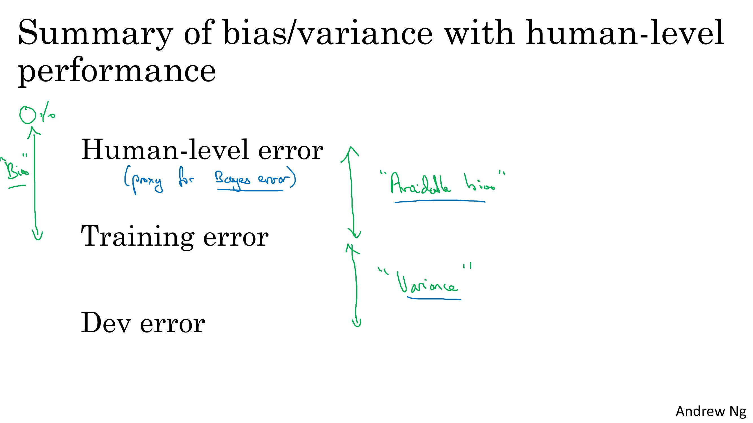

Slide 34
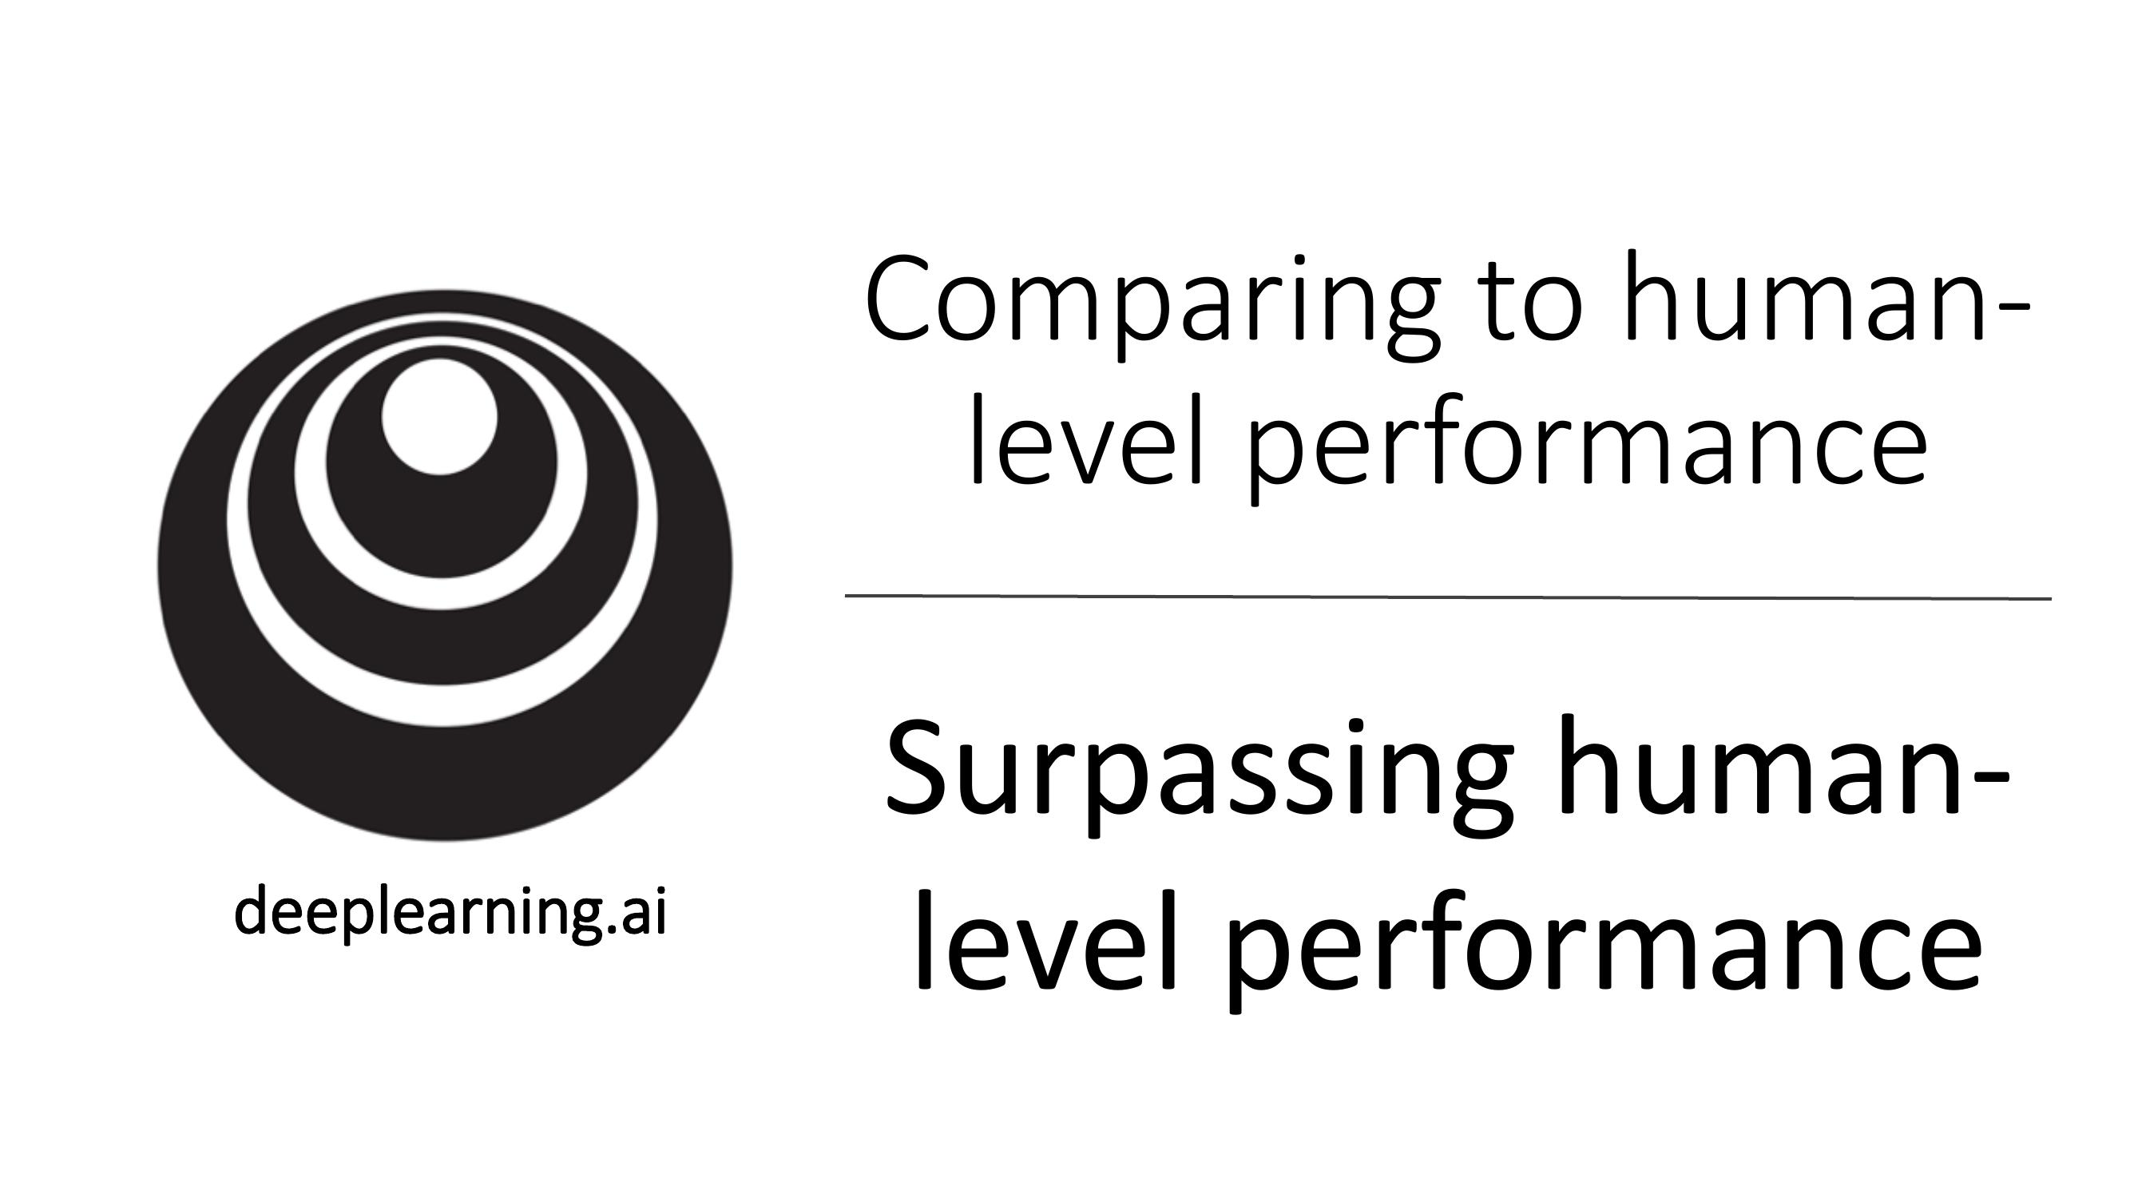

Slide 35
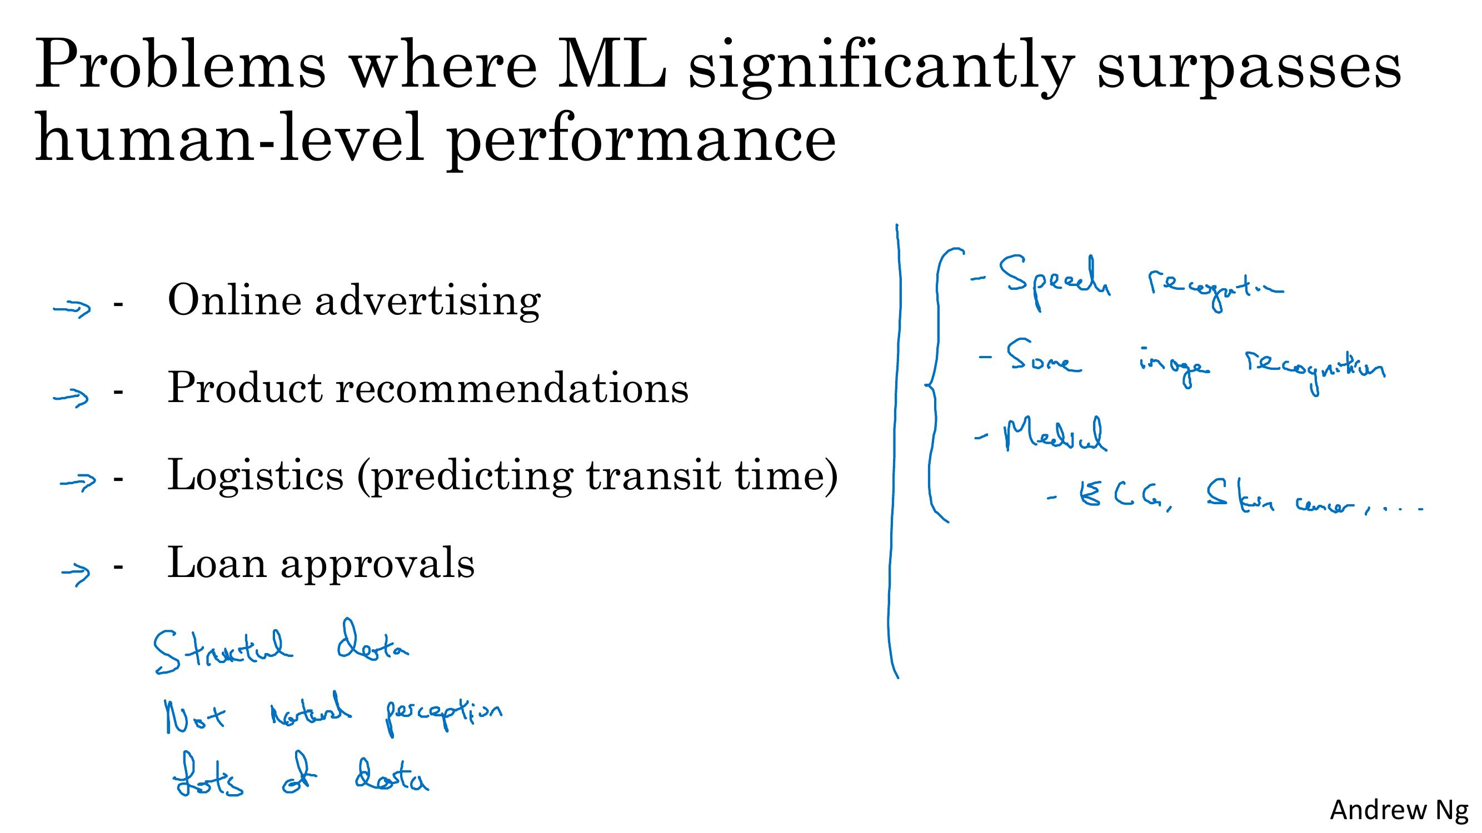
Notes:
在有些领域（左边）传统机器学习已经超越人类水平。这些领域有个共同特点：
基于structual data进行训练。
这些领域都不是natual perceptional problem
在语音识别、图像、语言等领域，传统机器学习很难超越人类水平，但是只要有足够多的数据，深度学习是可以做的比人类好的。

Slide 36
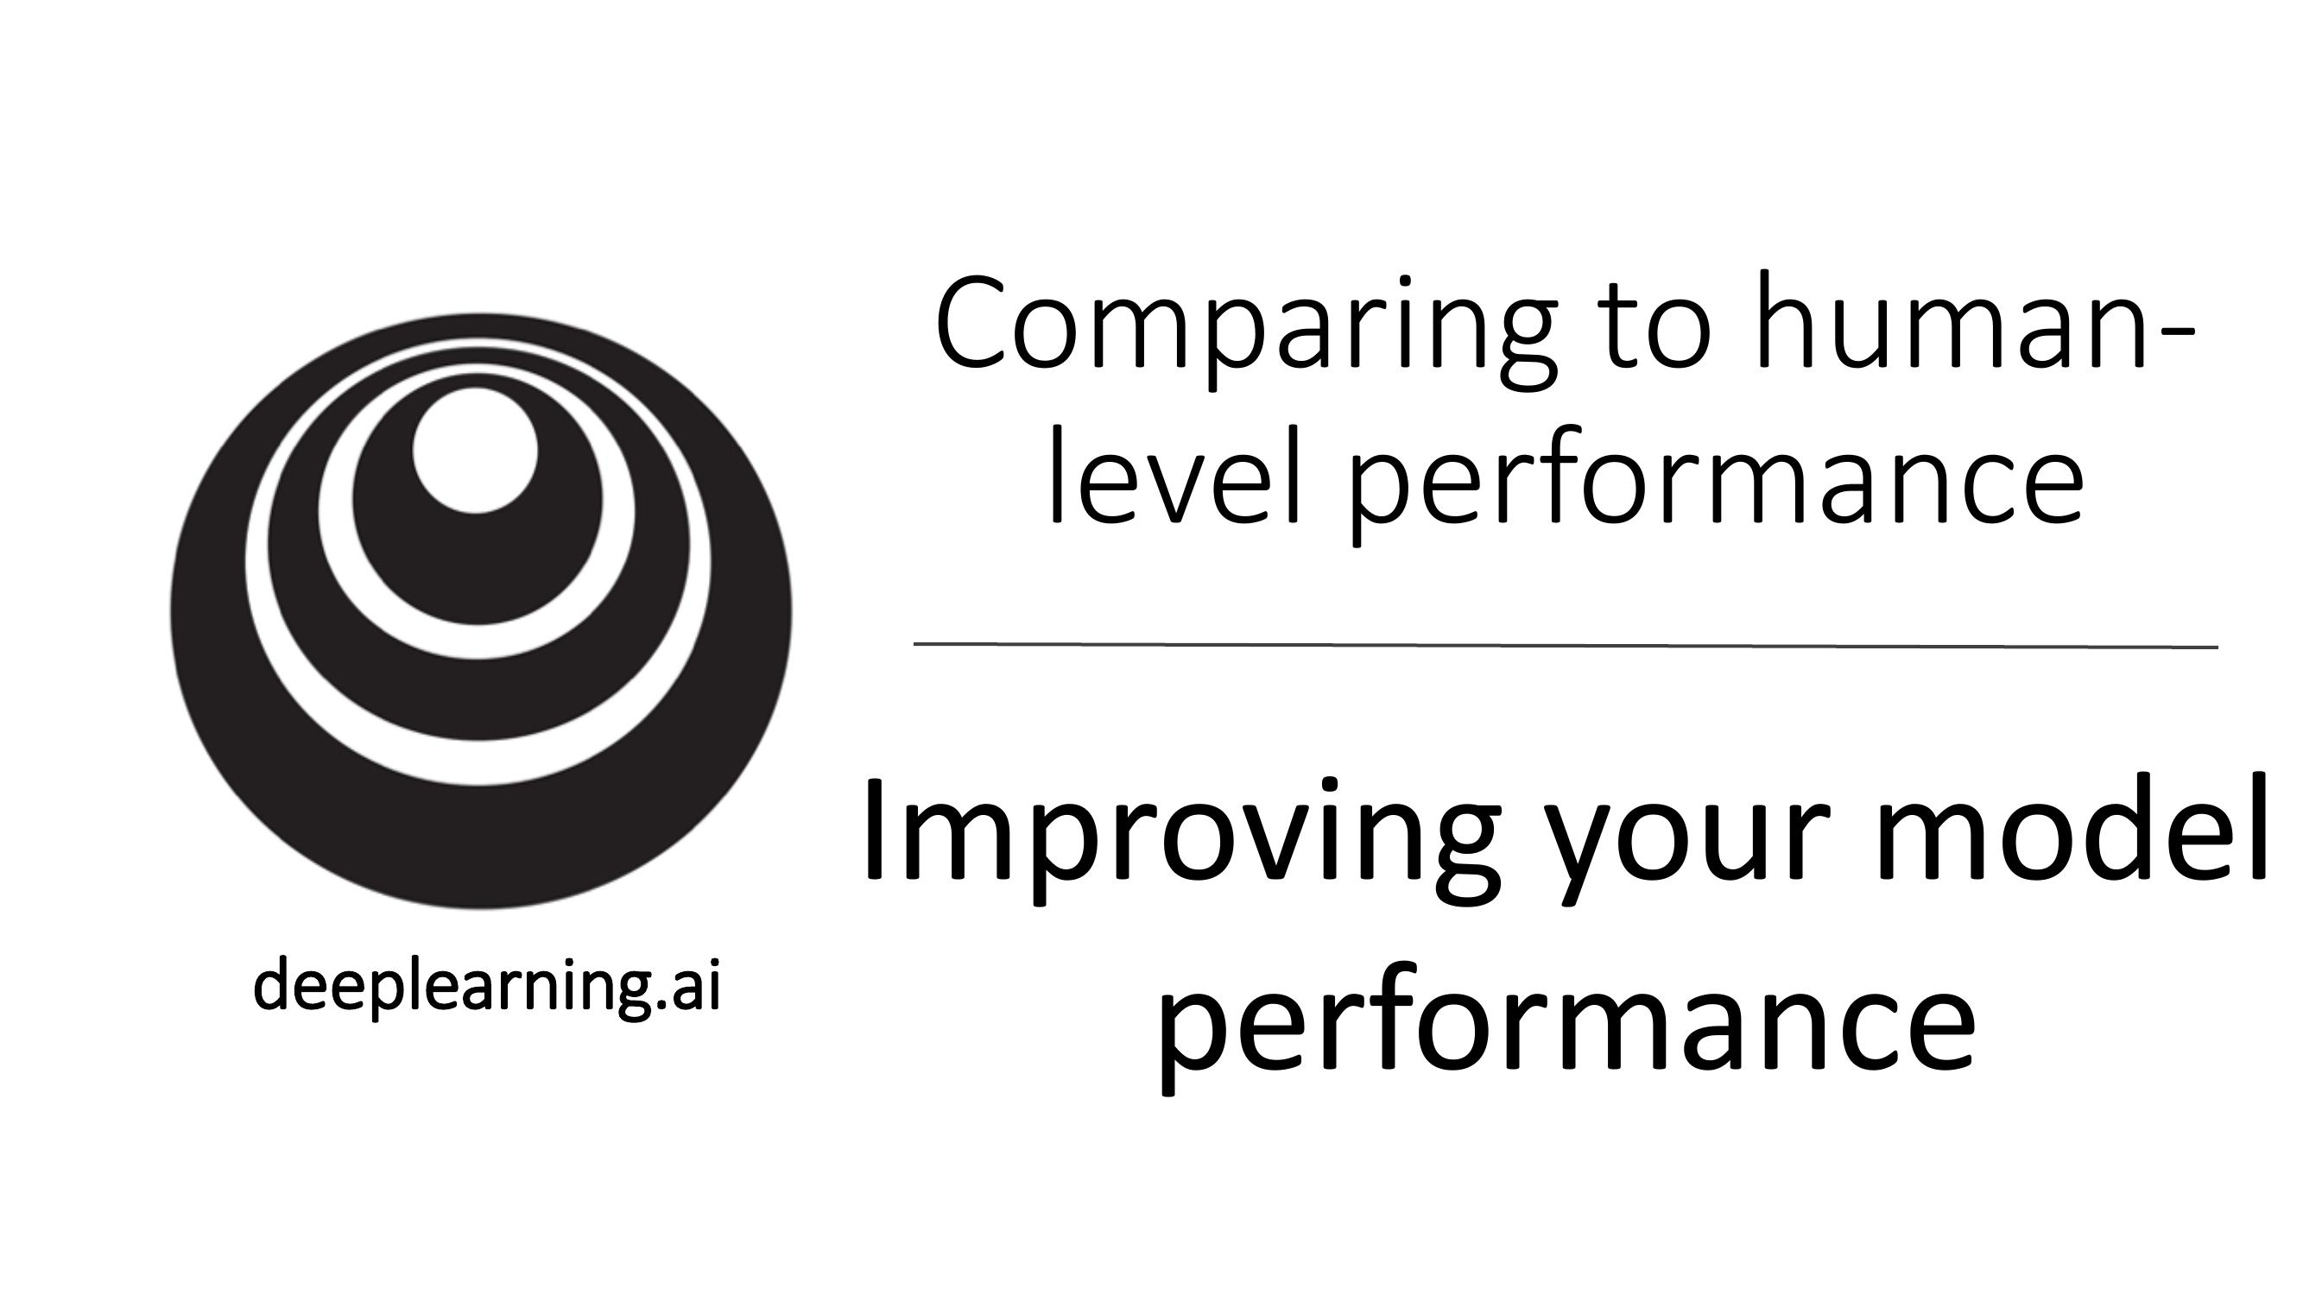

Slide 37
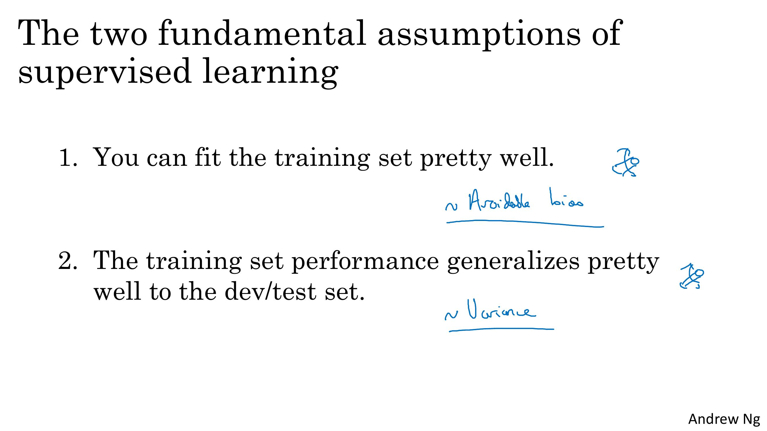

Slide 38
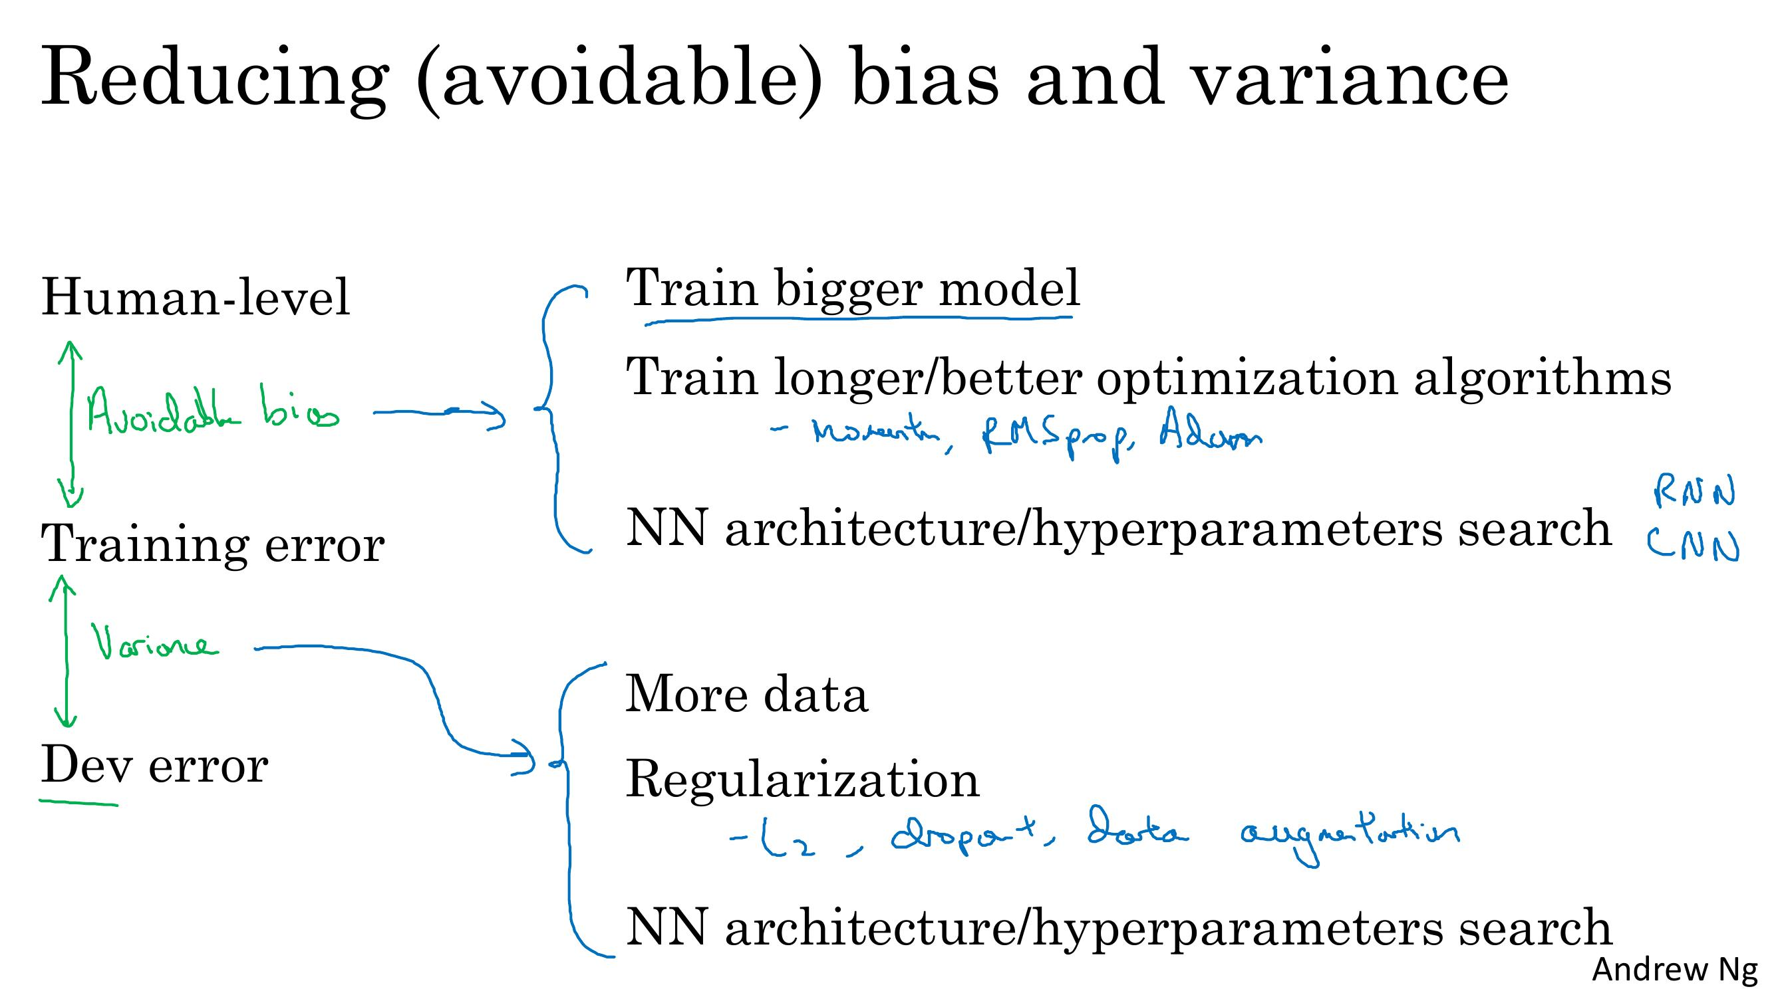

Slide 39
